Slide 1
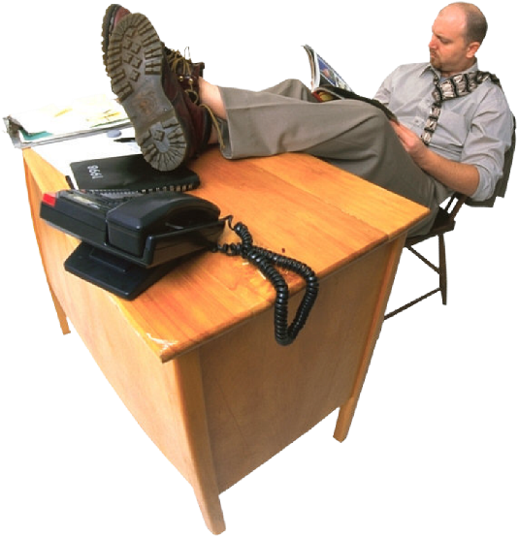
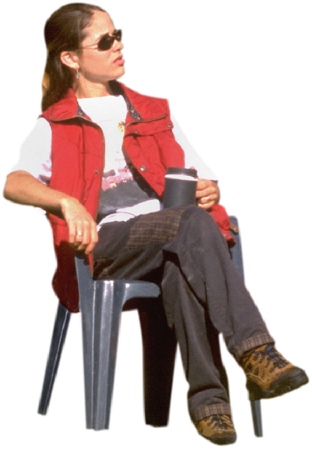
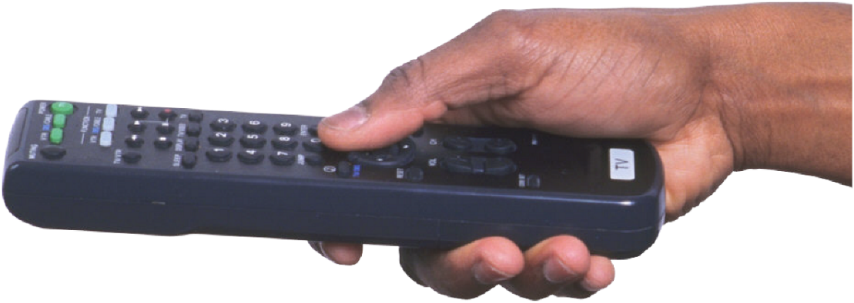


EL COMPORTAMIENTO SEDENTARIO:
Efectos Adversos y Medidas Preventivas
Prof. Edgar Lopategui Corsino
M.A., Fisiología del Ejercicio
Web: http://www.saludmed.com/
E-Mail: elopateg@intermetro.edu
Artículo: http://saludmed.com/ejercicio/contenido/Comportamiento-
Sedentario.html

Slide 2

CONTENIDO DE LA PRESENTACIÓN
Consideraciones preliminares
Introducción
Conceptos básicos
Guías de actividad física
Comportamiento sedentario y tiempo sentado
Efectos adversos a la salud del comportamiento sentado
Periodos dedicados a interrumpir el tiempo sentado
Relación del sedentarismo con guías de actividad física
Estrategias para reducir el tiempo sentado
Recursos para orientar a la población general
Preguntas
Notes:
2

Slide 3

Notes:
3

Slide 4
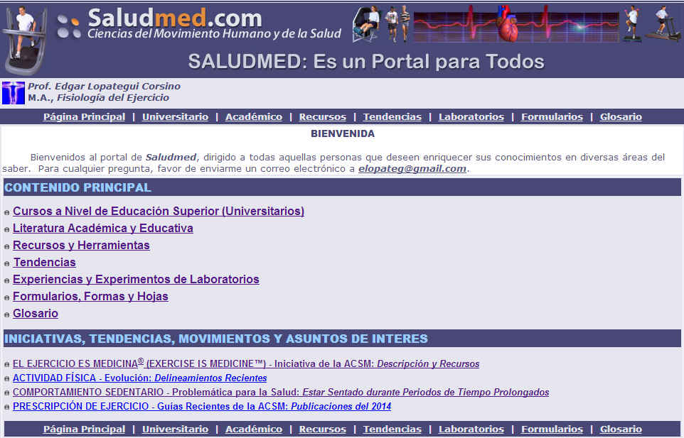
SALUDMED: http://www.saludmed.com
Notes:
4

Slide 5

EL EJERCICIO ES MEDICINA: http://exerciseismedicine.org/
Notes:
5

Slide 6
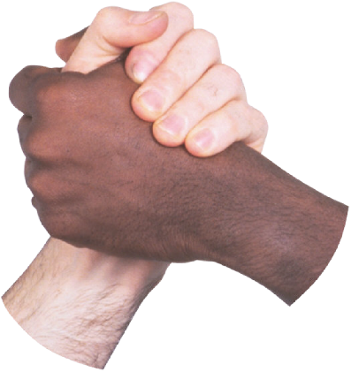
AGRADECIMIENTOS
Personal del CAI de la UIPR-Metro
Senado Académico UIPR-Metro:
Norma Iris López Ramírez
Secretaria Ejecutiva
Brenda Rivera Colón
Secretaria Corresponsal
Invitados
Notes:
6

Slide 7
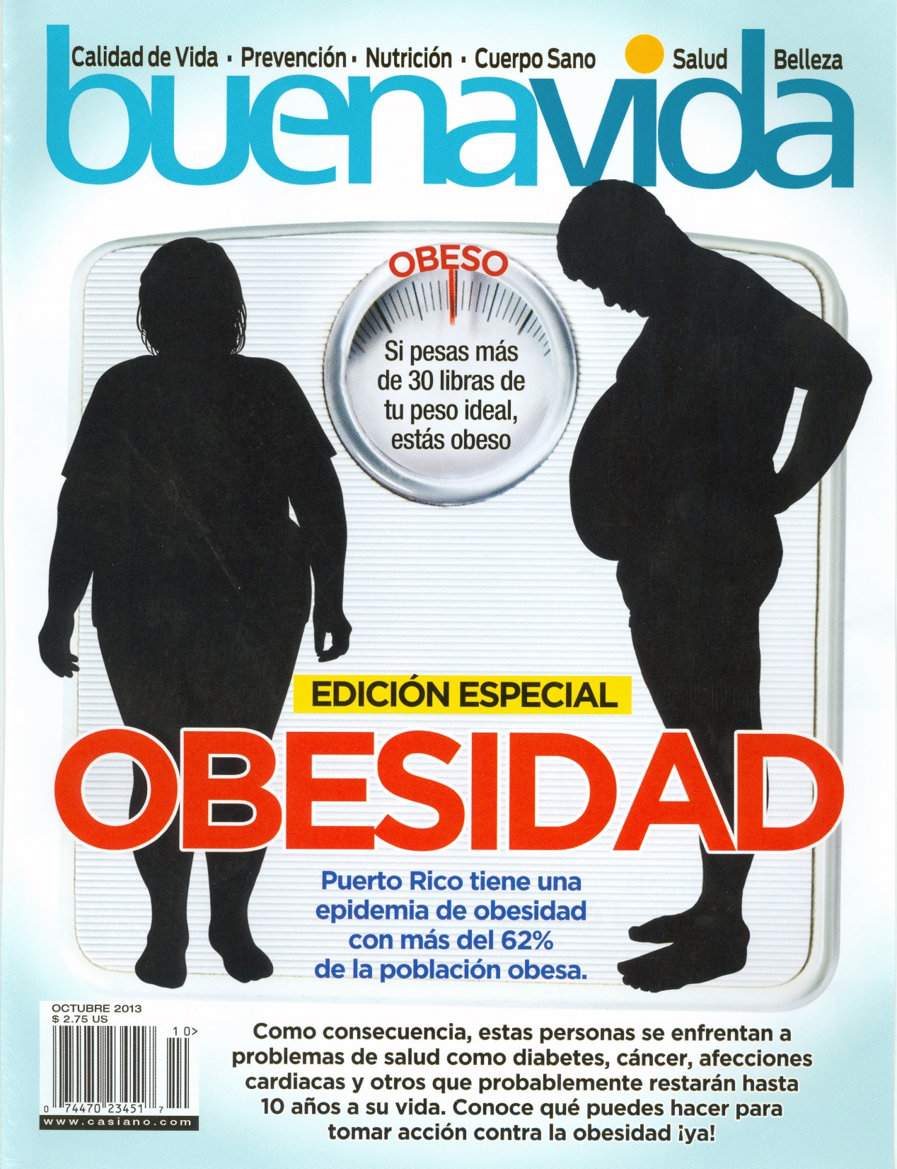

Slide 8
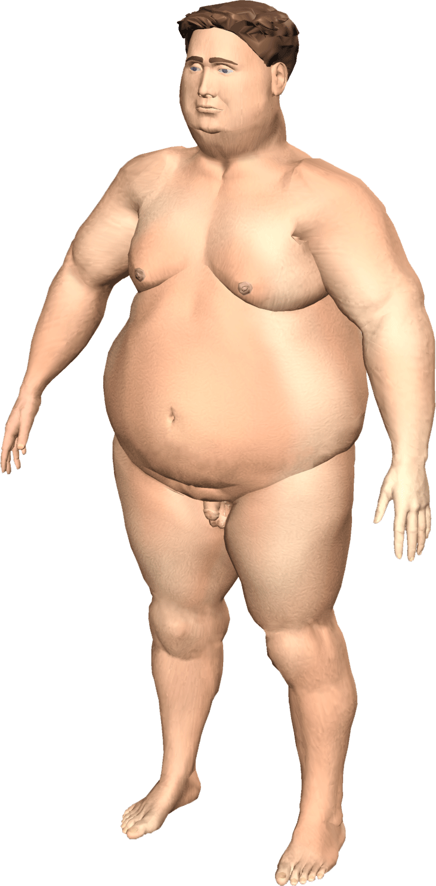
En promedio, la población obesa asume una postura de pie 2.5 horas menos por día, en comparación con el colectivo que posee una composición corporal aceptable
NOTA. Información de: “Interindividual variation in posture allocation: possible role in human obesity”, por: J. Levine, L. Lanningham-Foster, S. McCrady, A., Krizan, L., Olson, P., Kane, M. D., Jensen, & M. Clark, 2005, Science, 307(5709), 584-586.
Notes:
8

Slide 9
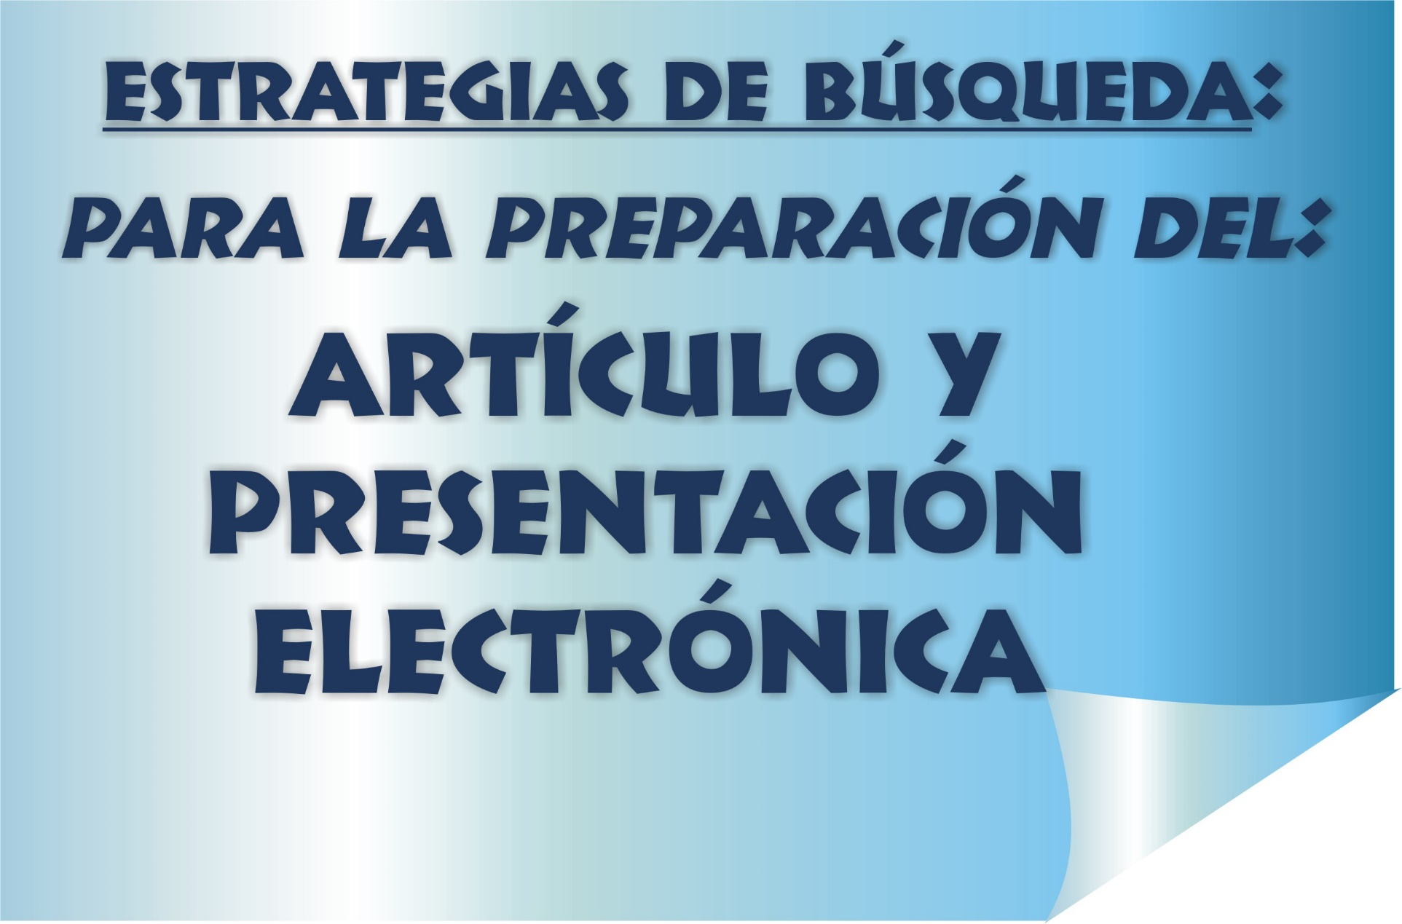
Notes:
9

Slide 10

BASES DE DATOS CONSULTADAS
SPORTDiscus with Full Text
MEDLINE Complete
CINAHL with Full Text
Academic Search Premier
Academic OneFile
Notes:
10

Slide 11
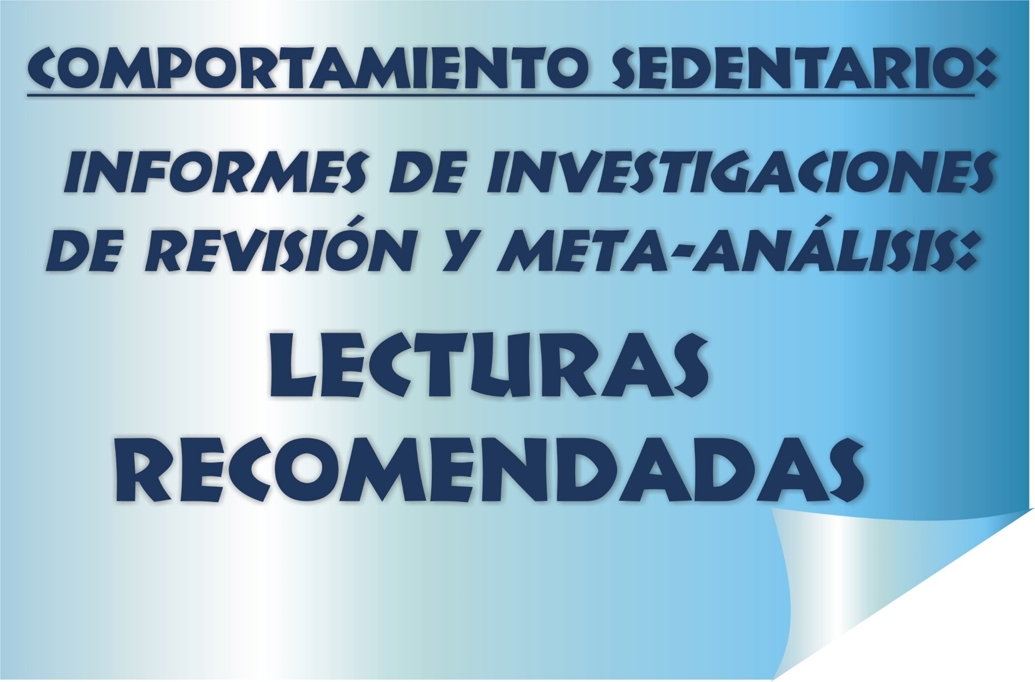
Notes:
11

Slide 12

Notes:
12

Slide 13
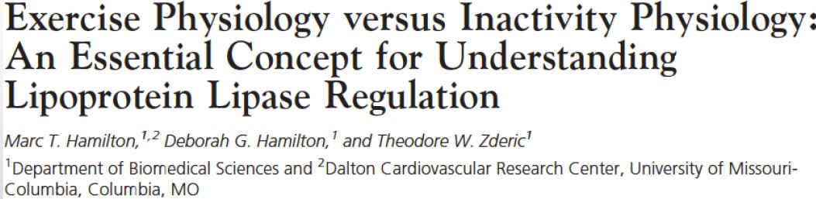
Hamilton, M. T., Hamilton, D. G., & Zderic, T. W. (2004). Exercise physiology versus inactivity physiology: an essential concept for understanding lipoprotein lipase regulation. Exercise and Sport Sciences Reviews, 32(4), 161-166.
Notes:
13

Slide 14
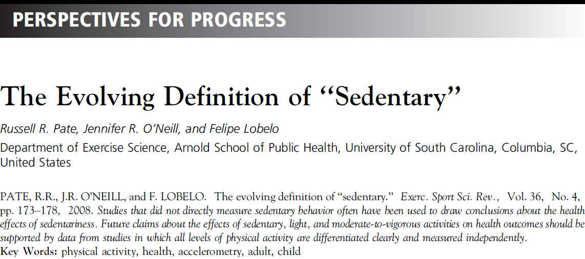
Pate, R. R., O’neill, J. R., & Lobelo, F. (2008). The evolving definition of ‘‘sedentary’’. En P. M. Clarkson, (Ed.), Exercise and Sport Sciences Reviews, 36(4), 173-178. Baltimore, Maryland: Lippincott Williams & Wilkins. doi:10.1097/JES.0b013e3181877d1a.
Recuperado de http://www.sph.sc.edu/usc_cparg/pdf/Sedentary2008.pdf
Notes:
14

Slide 15
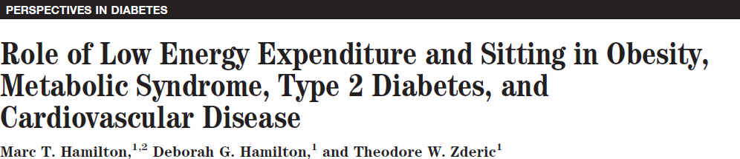
Hamilton, M. T., Hamilton, D. G., Zderic, T. W. (2007). Role of low energy expenditure and sitting in obesity, metabolic syndrome, type 2 diabetes, and cardiovascular disease. Diabetes, 56(11), 2655-2667. Recuperado de http://diabetes.diabetesjournals.org/content/56/11/2655.full.pdf+html
Notes:
15

Slide 16
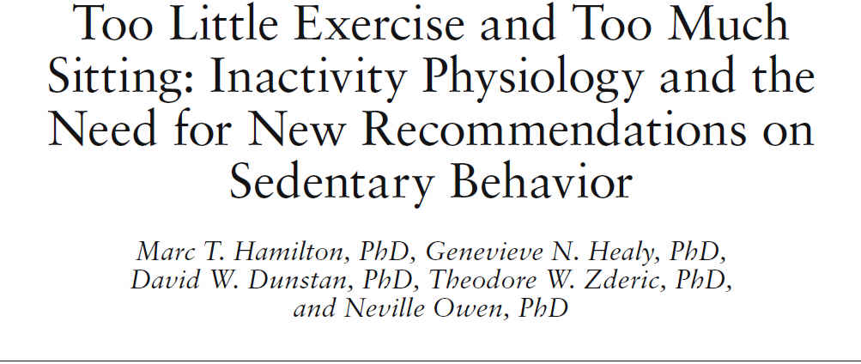
Hamilton, M. T., Healy, G. N., Dunstan, D. W., Zderic, T. W., & Owen, N. (2008). Too little exercise and too much sitting: Inactivity physiology and the need for new recommendations on sedentary behavior. Current Cardiovascular Risk Reports, 2(4), 292-298. doi:10.1007/s12170-008-0054-8. Recuperado de http://www.ncbi.nlm.nih.gov/pmc/articles/PMC3419586/
Notes:
16

Slide 17
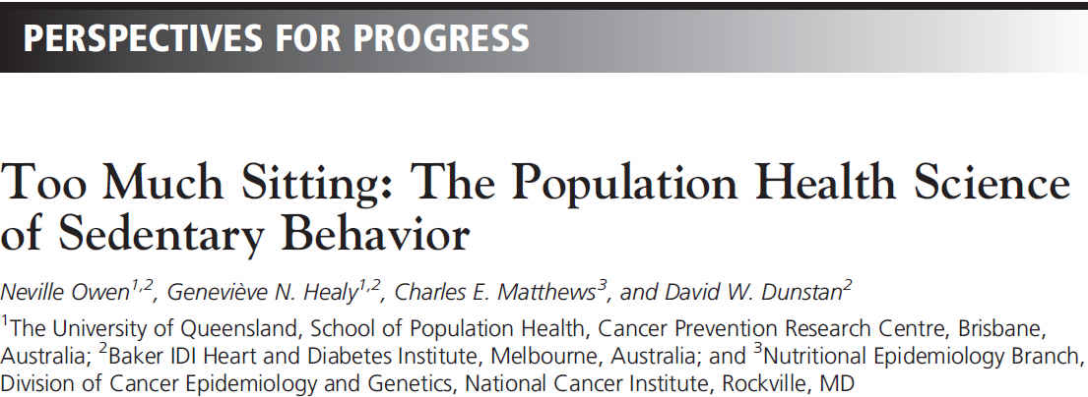
Owen, N, Healy, G. N., Matthews, C. E, & Dunstan, D. W. (2010). Too much sitting: the population health science of sedentary behavior. Exercise and Sport Sciences Reviews, 38(3), 105-113. doi: 10.1097/JES.0b013e3181e373a2. Recuperado de http://www.uq.edu.au/uqwellness/docs/Too-much-sitting.pdf
Notes:
17

Slide 18
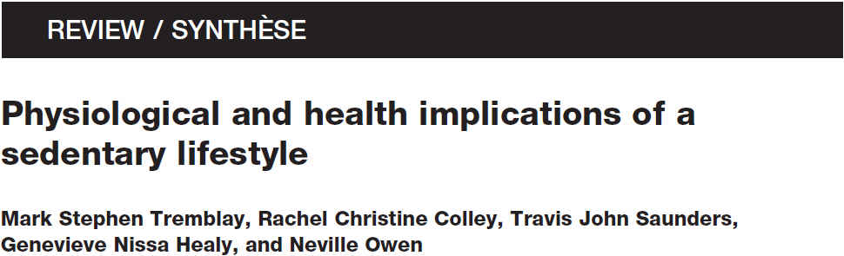
Tremblay, M. S., Colley, R. C., Saunders, T. J., Healy, G. N., & Owen, N. (2010). Physiological and health implications of a sedentary lifestyle. Applied Physiology, Nutrition, and Metabolism, 35(6), 725-740. doi:10.1139/H10-079. Recuperado de http://www.sfu.ca/~leyland/Kin343%20Files/sedentary%20review%20paper.pdf
Notes:
18

Slide 19
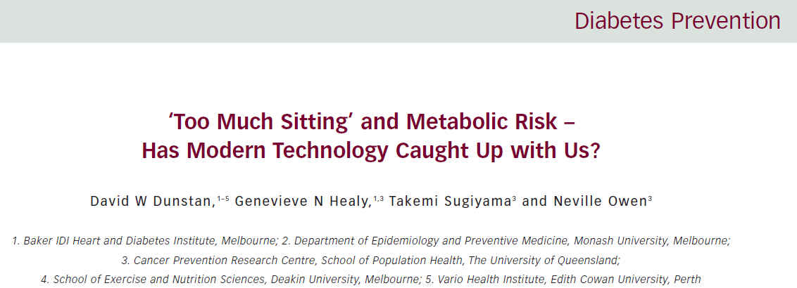
Dunstan, D. W., Healy, G. N., Sugiyama, T., & Owen, N. (2010). ‘Too much sitting’ and metabolic risk – Has modern technology caught up with us? European Endocrinology, 6(1), 19-23. Recuperado de http://www.touchendocrinology.com/articles/too-much-sitting-and-metabolic-risk-has-modern-technology-caught-us?page=0,0
Notes:
19

Slide 20
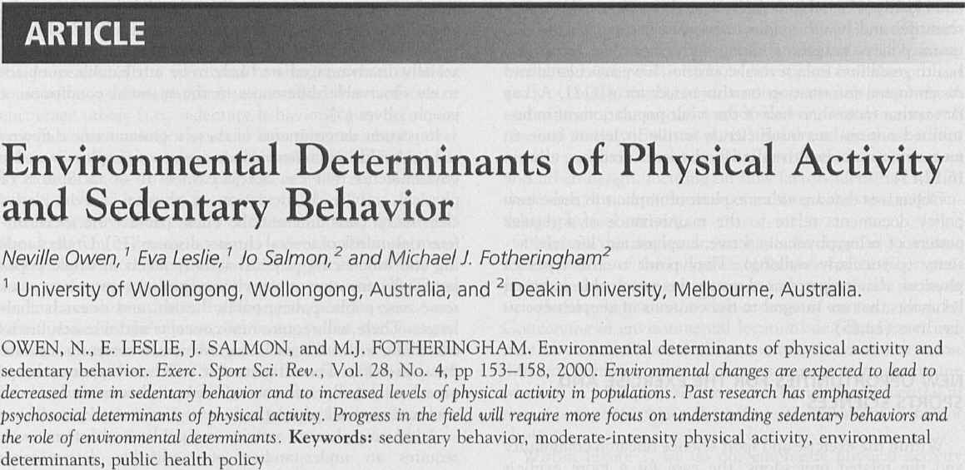
Owen, N, Leslie, E., Salmon, J., & Fotheringham, M. J. (2000). Environmental determinants of physical activity and sedentary behavior. Exercise and Sport Sciences Reviews, 28(4), 153-158. Baltimore, Maryland: Lippincott Williams & Wilkins.
Notes:
20

Slide 21
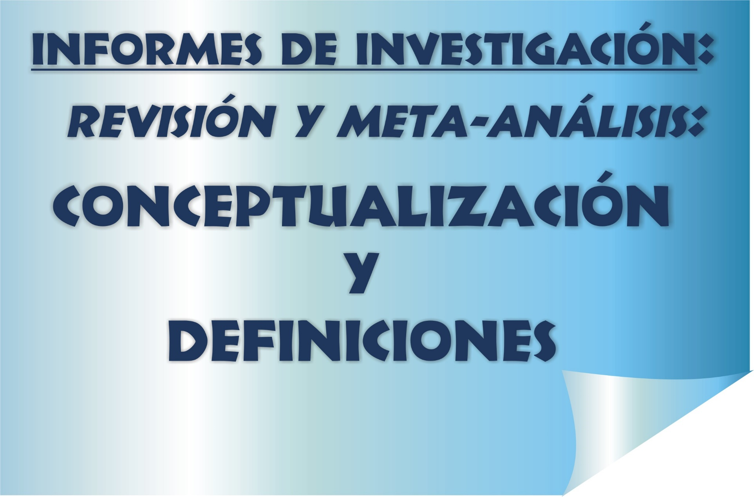
Notes:
21

Slide 22
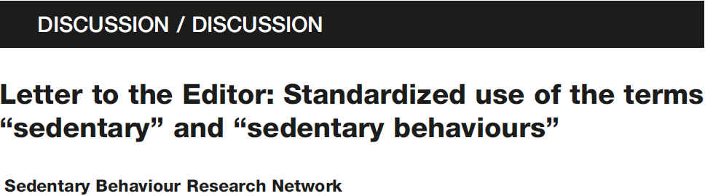
Sedentary Behaviour Research Network (2012). Letter to the editor: standardized use of the terms "sedentary" and "sedentary behaviours". Applied Physiology, Nutrition, and Metabolism, 37(3), 540-522. doi:10.1139/h2012-024. Recuperado de http://www.nrcresearchpress.com/doi/pdf/10.1139/h2012-024
Notes:
22

Slide 23
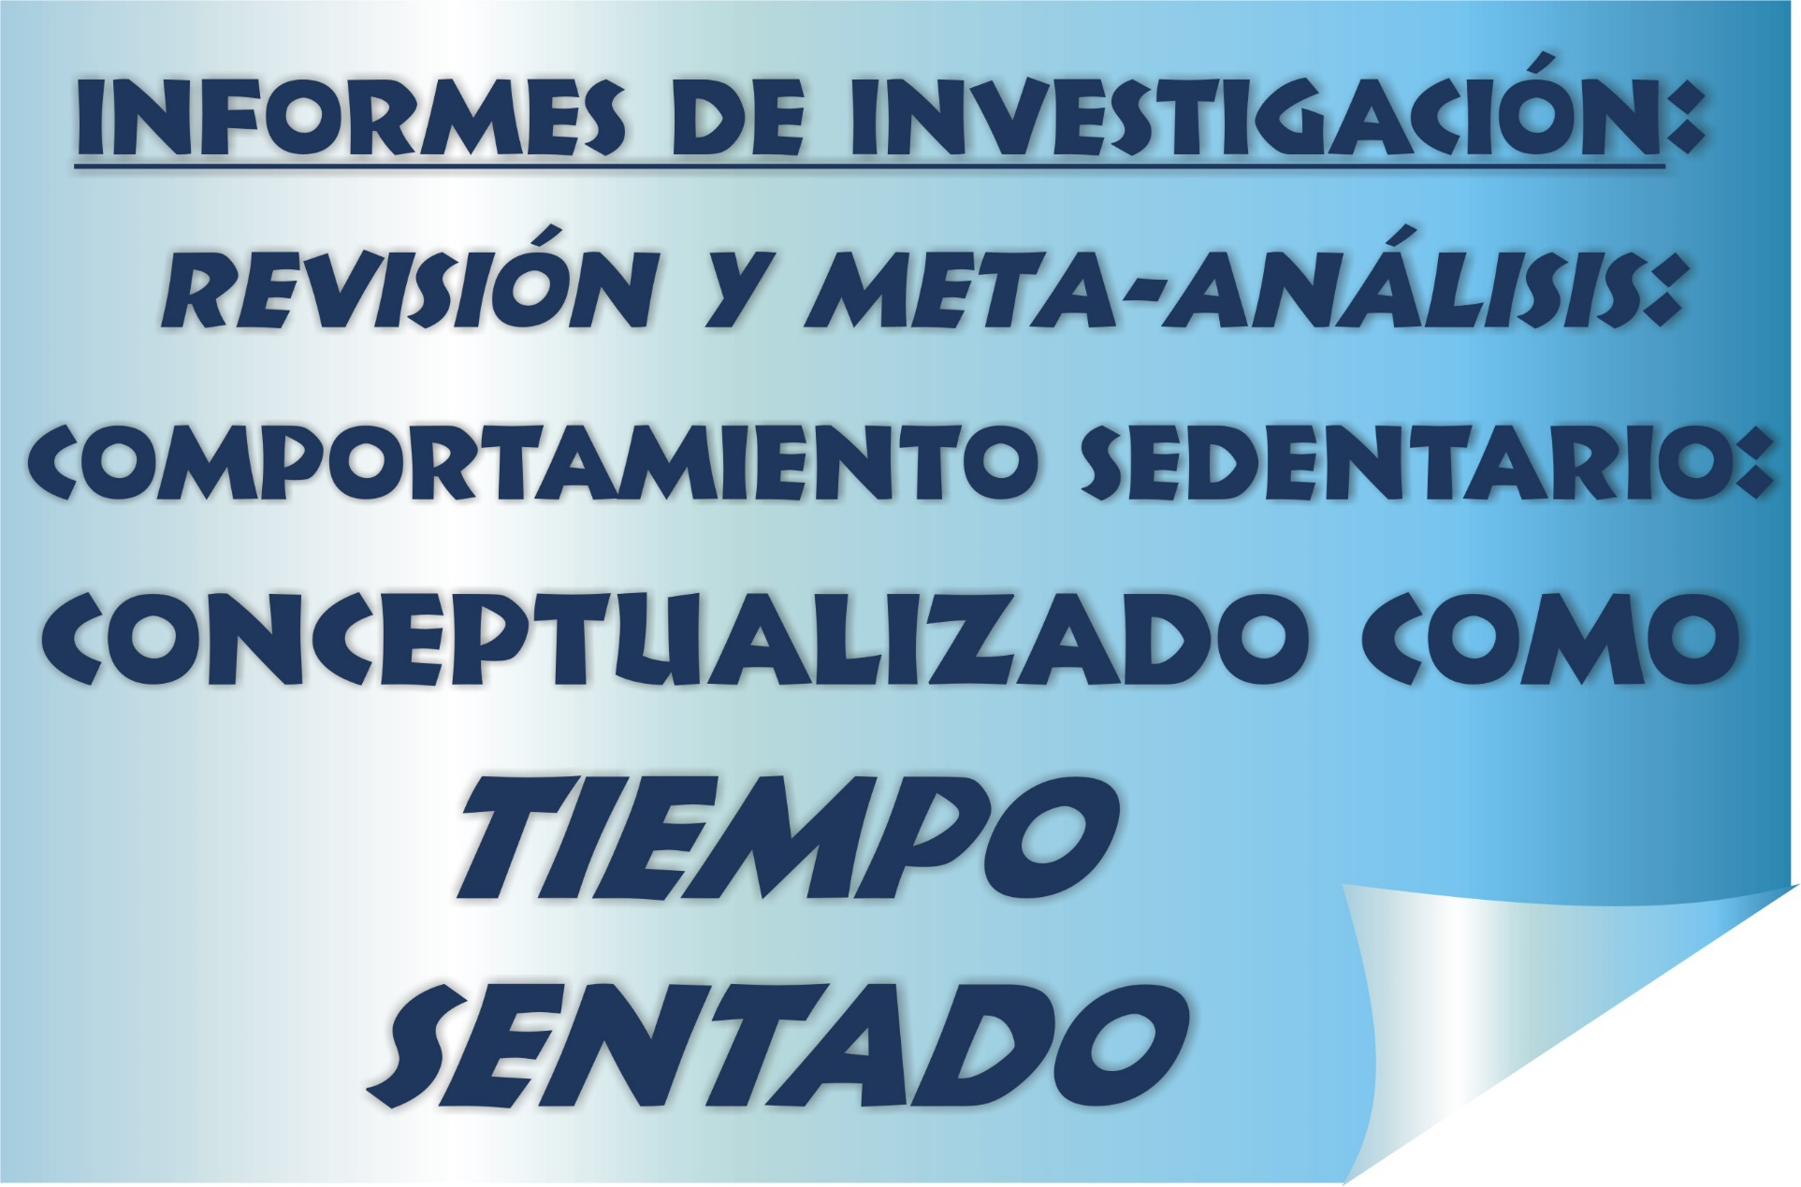
Notes:
23

Slide 24
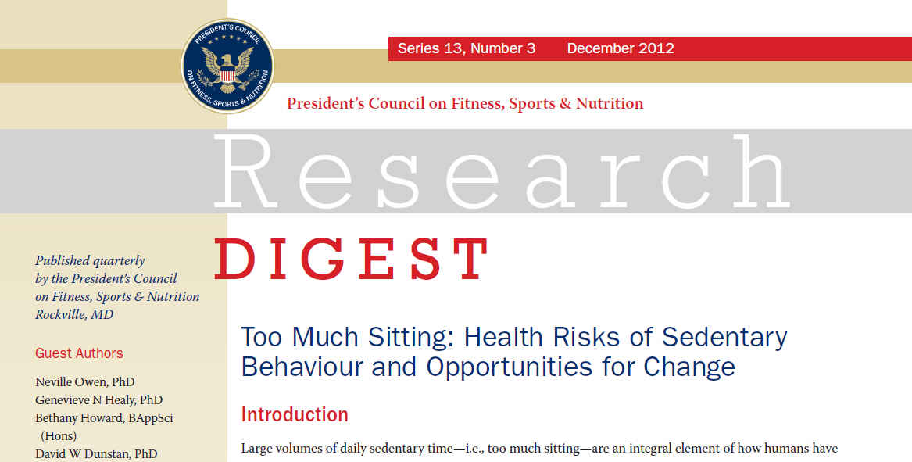
Owen, N., Healy, G. N., Howard, B., & Dunstan, D. W. (2012). Too Much Sitting: Health Risks of Sedentary Behaviour and Opportunities for Change. President's Council On Physical Fitness & Sports Research Digest, 13(3), 1-11. Recuperado de https://www.presidentschallenge.org/informed/digest/docs/201212digest.pdf
Notes:
24

Slide 25
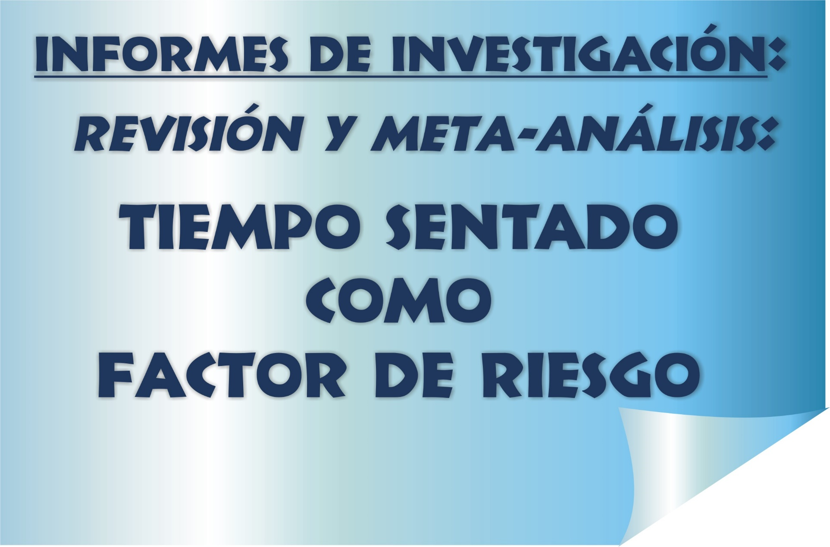
Notes:
25

Slide 26
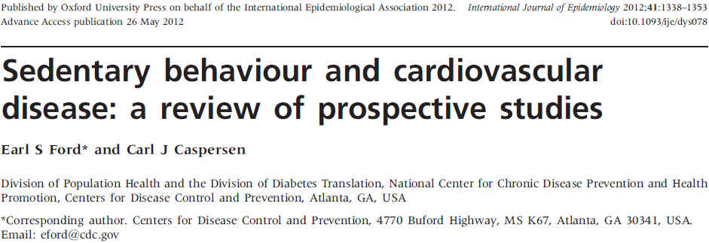
Ford, E. S., Caspersen, C. J. (2012). Sedentary behaviour and cardiovascular disease: a review of prospective studies. International Journal of Epidemiology, 41(5), 1338-1353. doi:10.1093/ije/dys078. Recuperado de http://ije.oxfordjournals.org/content/41/5/1338.full.pdf+html
Notes:
26

Slide 27
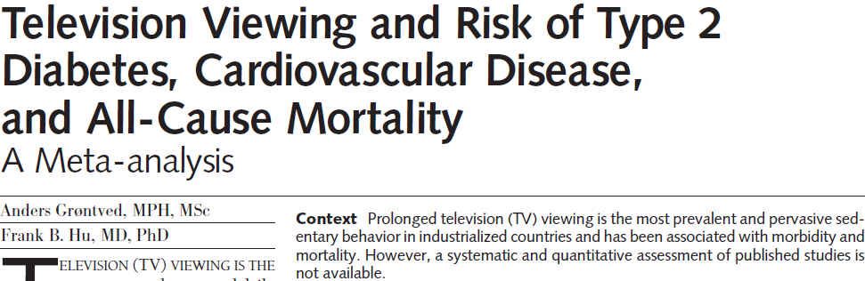
Grøntved, A., & Hu, F. B. (2011). Television viewing and risk of type 2 diabetes, cardiovascular disease, and all-cause mortality: a meta-analysis. JAMA: the Journal of the American Medical Association, 305(23):2448-2455. doi:10.1001/jama.2011.812. Recuperado de http://jama.jamanetwork.com/article.aspx?articleid=900893
Notes:
27

Slide 28

Healy, G. N., & Owen, N. (2010). Sedentary Behaviour and Biomarkers of Cardiometabolic Health Risk in Adolescents An Emerging Scientific and Public Health Issue. Revista Española de Cardiología, 63(3), 261-264. http://pdf.revespcardiol.org/watermark/ctl_servlet?_f=10&pident_articulo=13148592&pident_usuario=0&pcontactid=&pident_revista=255&ty=60&accion=L&origen=cardio&web=http:://www.revespcardiol.org&lan=en&fichero=255v63n03a13148592pdf001.pdf
Notes:
28

Slide 29
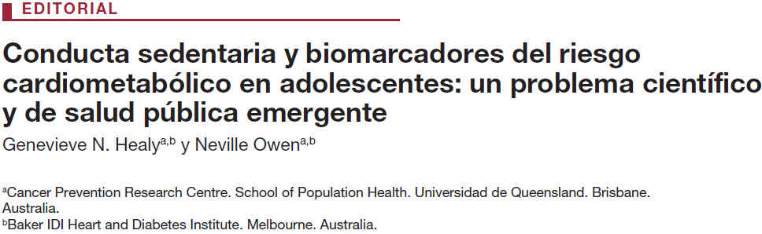
Healy, G. N., & Owen, N. (2010). Conducta sedentaria y biomarcadores del riesgo cardiometabólico en adolescentes: un problema científico y de salud pública emergente. Revista Española de Cardiología, 63(3), 261-264. Recuperado de http://pdf.revespcardiol.org/watermark/ctl_servlet?_f=10&pident_articulo=13147692&pident_usuario=0&pcontactid=&pident_revista=25&ty=15&accion=L&origen=cardio&web=http://www.revespcardiol.org&lan=es&fichero=25v63n03a13147692pdf001.pdf
Notes:
29

Slide 30

Hu, F. B. (2003). Sedentary lifestyle and risk of obesity and type 2 diabetes. Lipids, 38(2), 103-108.
Notes:
30

Slide 31
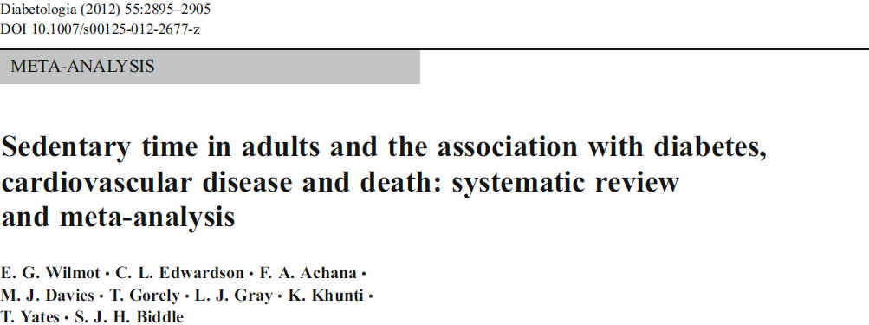
Wilmot, E. G., Edwardson, C. L., Achana, F. A., Davies, M. J., Gorely, T., Gray LJ, Khunti K, Yates T., & Biddle, S. J. (2012). Sedentary time in adults and the association with diabetes, cardiovascular disease and death: systematic review and meta-analysis. Diabetologia, 55(11):2895-2905. doi:10.1007/s00125-012-2677-z. Recuperado de http://download.springer.com/static/pdf/361/art%253A10.1007%252Fs00125-012-2677-z.pdf?auth66=1381723118_31b36bd97302e2f1c7c6fbbd464691f4&ext=.pdf
Notes:
31

Slide 32
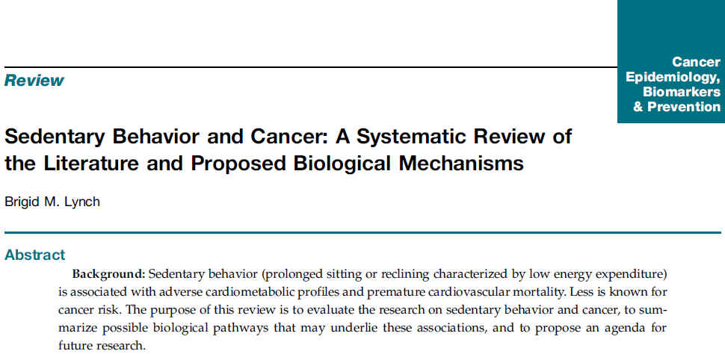
Lynch, B. M. (2010). Sedentary behavior and cancer: a systematic review of the literature and proposed biological mechanisms. Cancer Epidemioloy Biomarkers & Prevention, 19(11):2691-2709. doi:10.1158/1055-9965.EPI-10-0815. Recuperado de http://cebp.aacrjournals.org/content/19/11/2691.full.pdf+html
Notes:
32

Slide 33
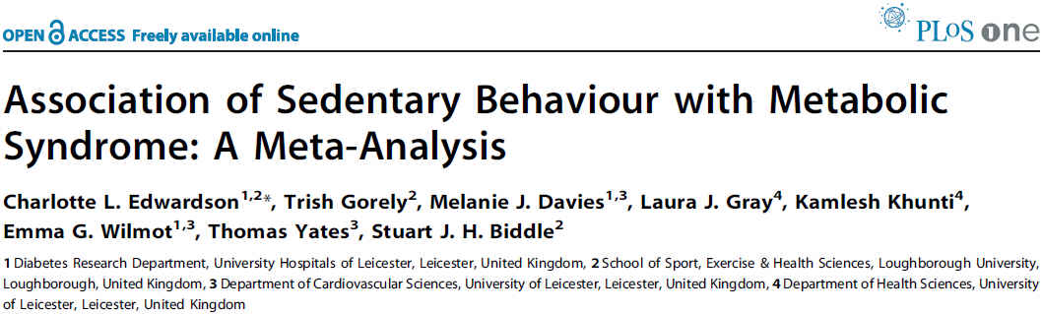
Edwardson, C. L., Gorely, T., Davies, M. J., Gray, L. J., Khunti, K., Wilmot, E. G., Yates, T., & Biddle, S. H. (2012). Association of Sedentary Behaviour with Metabolic Syndrome: A Meta-Analysis. Plos ONE, 7(4), 1-5. doi:10.1371/journal.pone.0034916. Recuperado de http://www.plosone.org/article/info%3Adoi%2F10.1371%2Fjournal.pone.0034916
Notes:
33

Slide 34
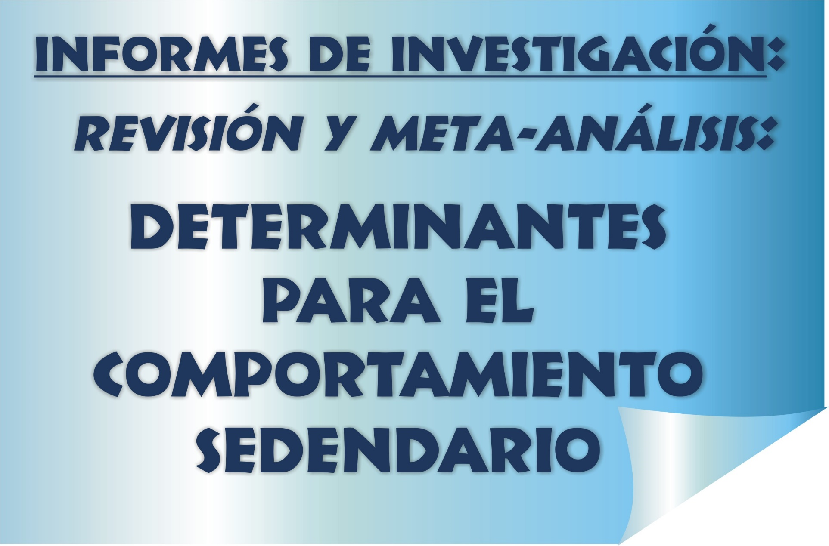
Notes:
34

Slide 35
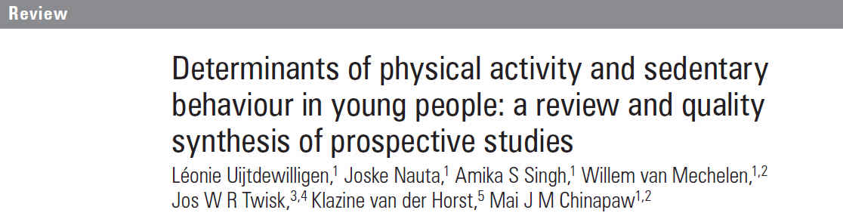
Determinants of physical activity and sedentary behaviour in young people: a review and quality synthesis of prospective studies. (2011). British Journal of Sports Medicine, 45(11), 896-905. doi:10.1136/bjsports-2011-090197. Recuperado de la base de datos de EBSCOhost (SPORTDiscus with Full Text)
Notes:
35

Slide 36

Notes:
36

Slide 37
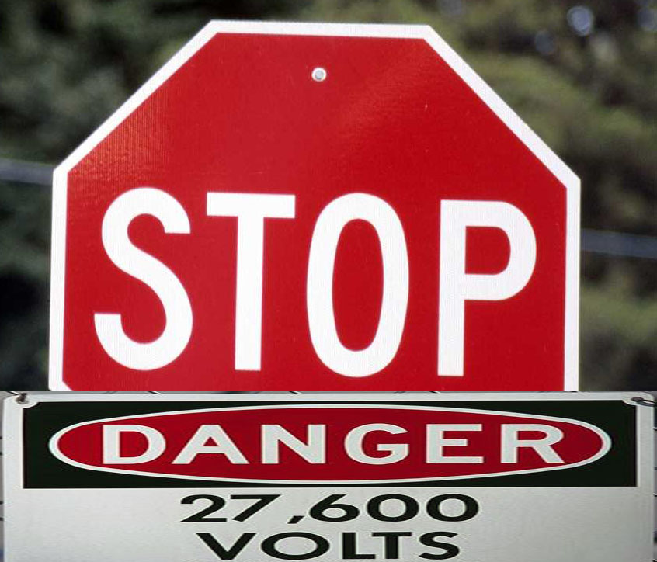
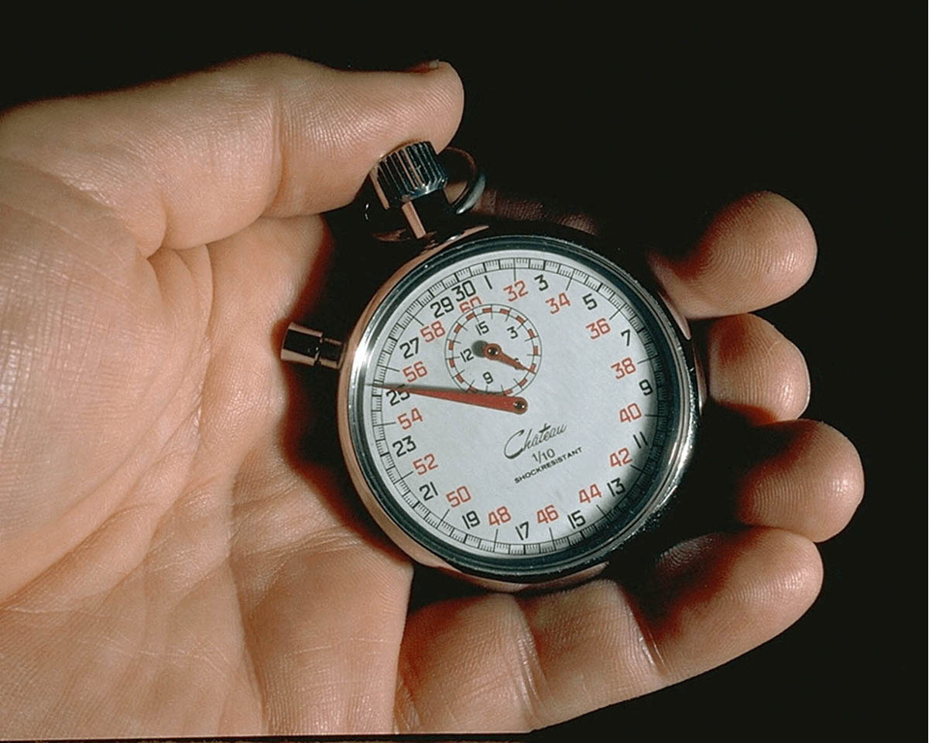
PARE: SU SALUD ESTA EN PELIGRO
SI ESTA SENTADO: COLÓQUESE DE PIE
¿CUÁNTO TIEMPO HA ESTADO SENTADO EN EL DÍA DE HOY?
Notes:
37

Slide 38
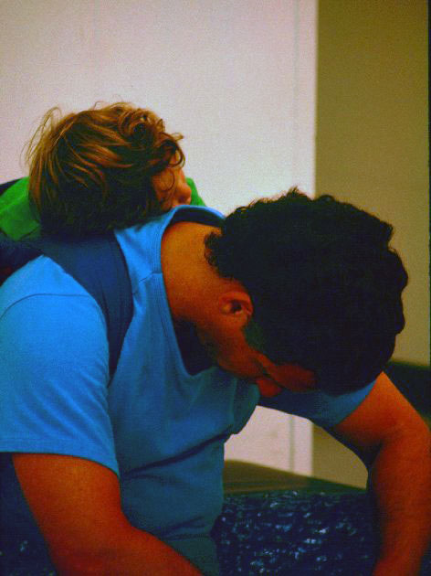
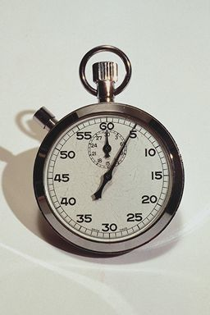
TIEMPO SENTADO:
ANALICE SU VIDA COTIDIANA Y LABORAL
Notes:
38

Slide 39
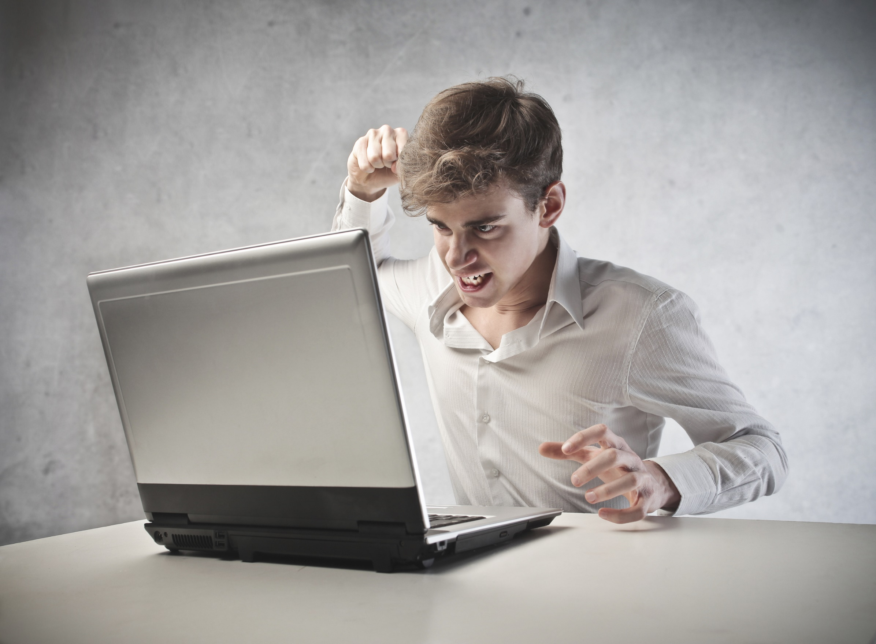
TIEMPO SENTADO:
ANALICE SU VIDA COTIDIANA Y LABORAL
Notes:
39

Slide 40
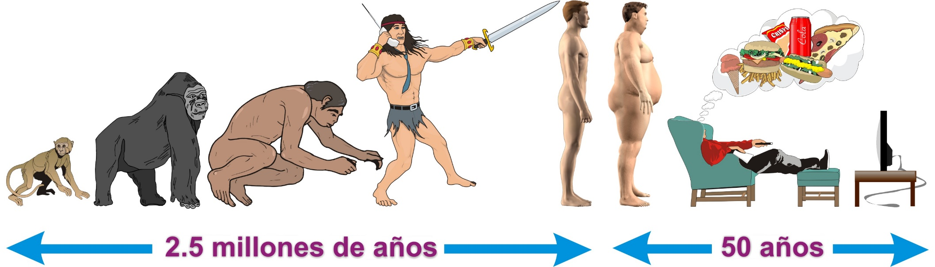
EVOLUCIÓN DEL SER HUMANO - SEDENTARISMO:
“TV SAPIENS”
NOTA. Adaptado de: Pederson, B. K. (s.f.). Physical activity and health - What are the challenges?
Notes:
40

Slide 41
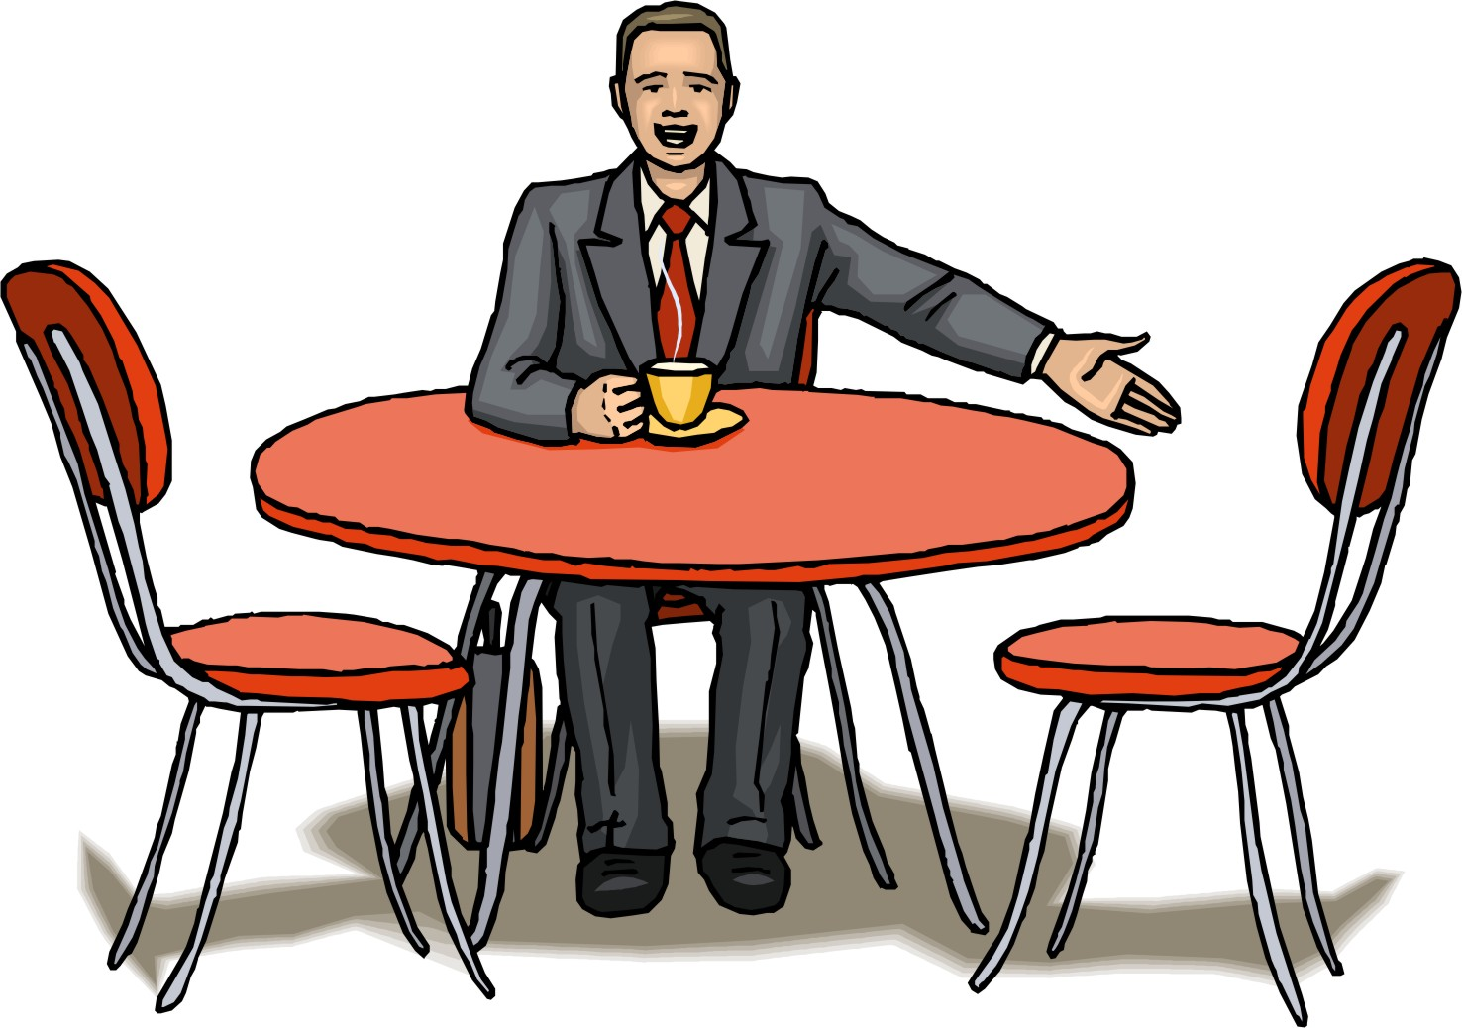
COMPORTAMIENTO SEDENTARIO - TIEMPO SENTADO:
CAMBIO DE PARADIGMA
Notes:
41

Slide 42

COMPORTAMIENTO SEDENTARIO - TIEMPO SENTADO:
CAMBIO DE PARADIGMA
Notes:
42

Slide 43
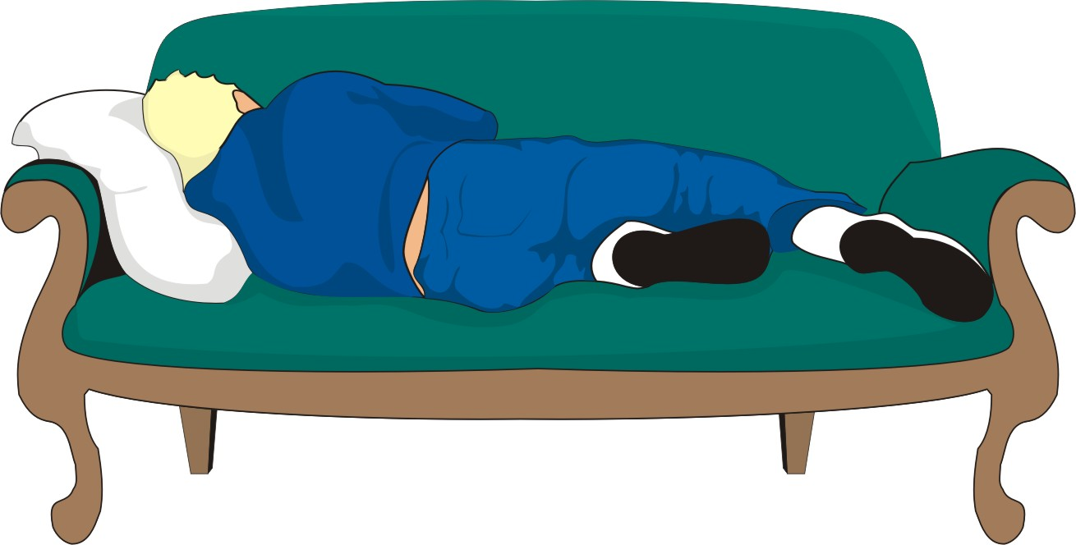
COMPORTAMIENTO SEDENTARIO - TIEMPO SENTADO:
CAMBIO DE PARADIGMA
Notes:
43

Slide 44


COMPORTAMIENTO SEDENTARIO - TIEMPO SENTADO:
MENOS TIEMPOS SENTADO
Notes:
44

Slide 45
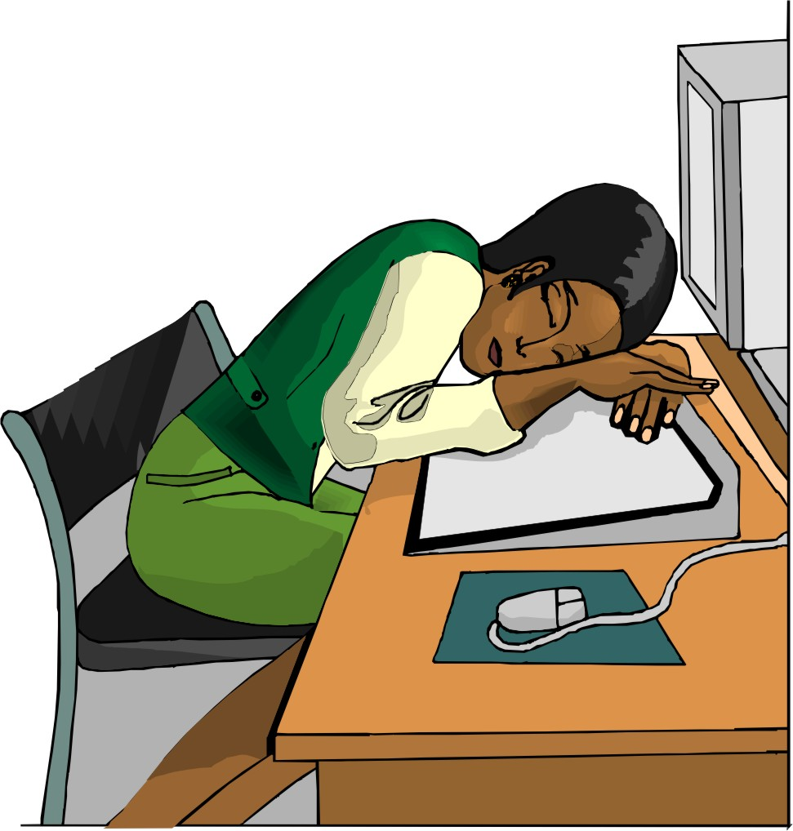
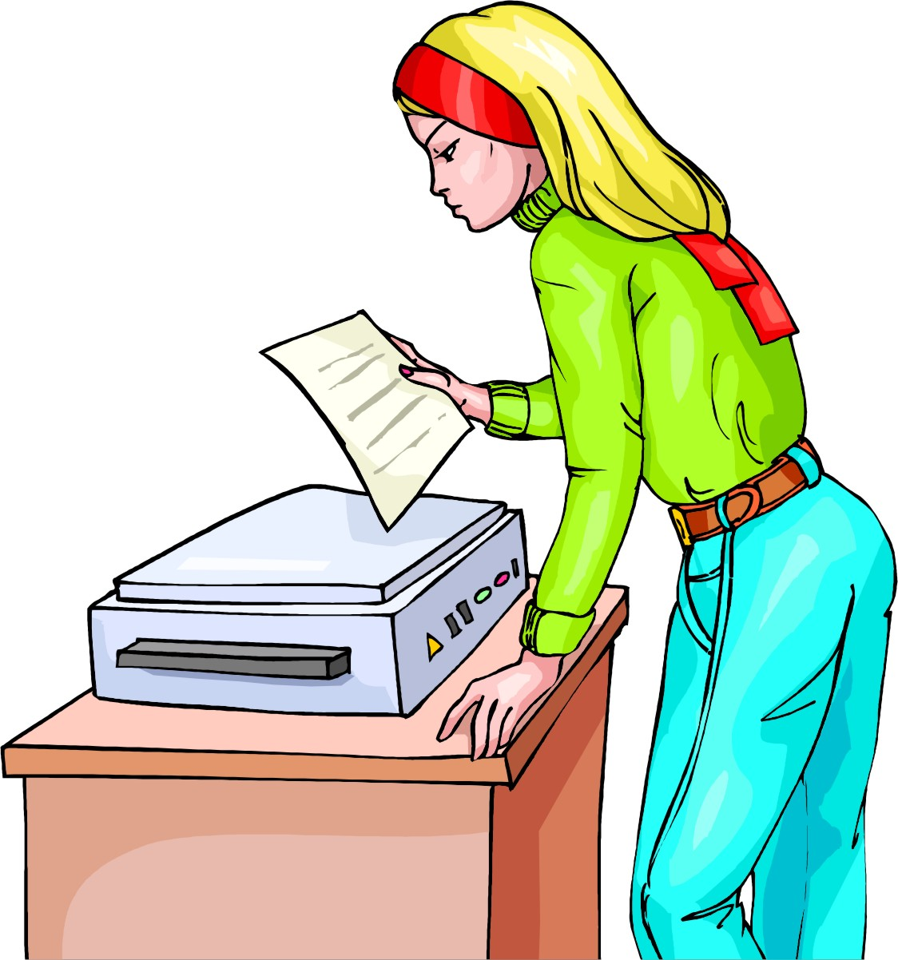
COMPORTAMIENTO SEDENTARIO - TIEMPO SENTADO:
MENOS TIEMPOS SENTADO
Notes:
45

Slide 46
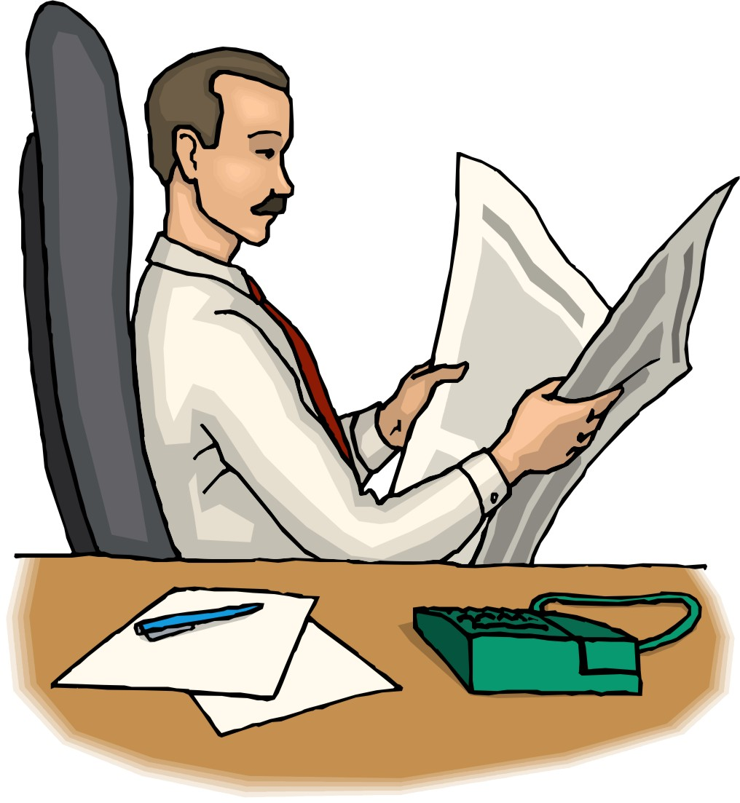

COMPORTAMIENTO SEDENTARIO - TIEMPO SENTADO:
MENOS TIEMPOS SENTADO
Notes:
46

Slide 47

MÁS TIEMPO DE PIE
Notes:
47

Slide 48

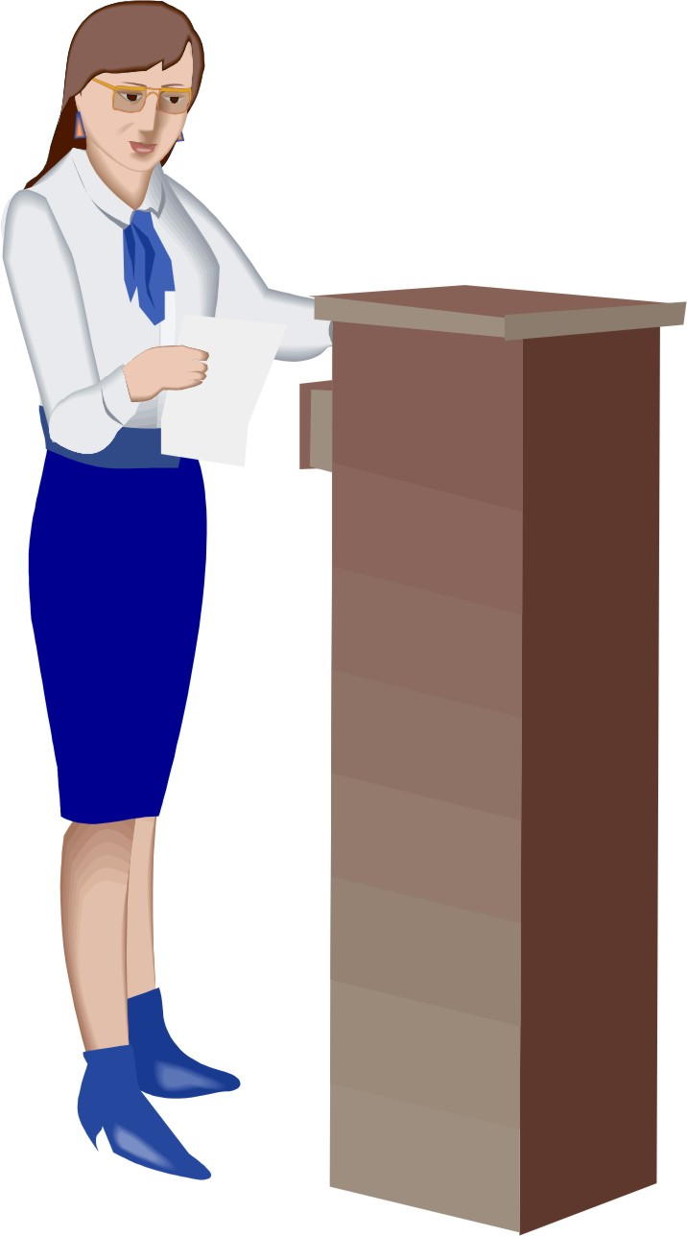

COMPORTAMIENTO SEDENTARIO - TIEMPO SENTADO:
MÁS TIEMPO DE PIE
Notes:
48

Slide 49


COMPORTAMIENTO SEDENTARIO - TIEMPO SENTADO:
MÁS TIEMPO MOVIÉNDOSE
Notes:
49

Slide 50
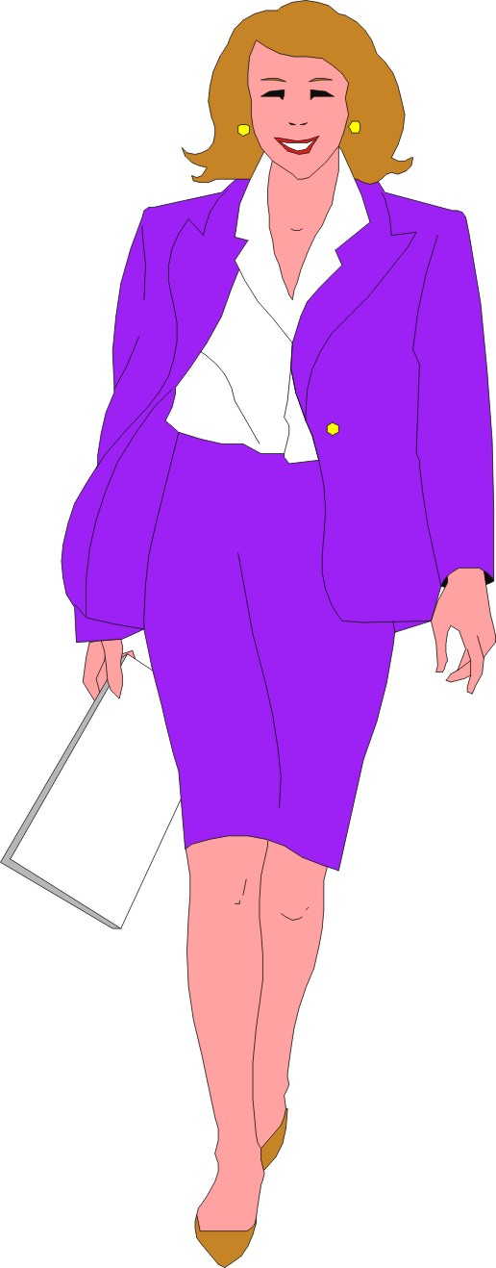
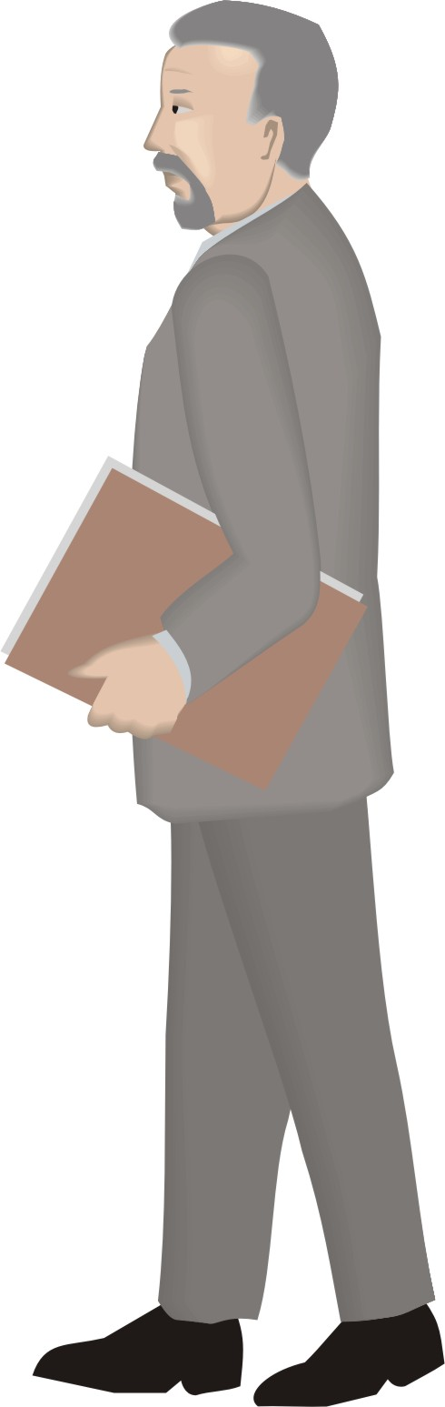

COMPORTAMIENTO SEDENTARIO - TIEMPO SENTADO:
MÁS TIEMPO CAMINANDO
Notes:
50

Slide 51
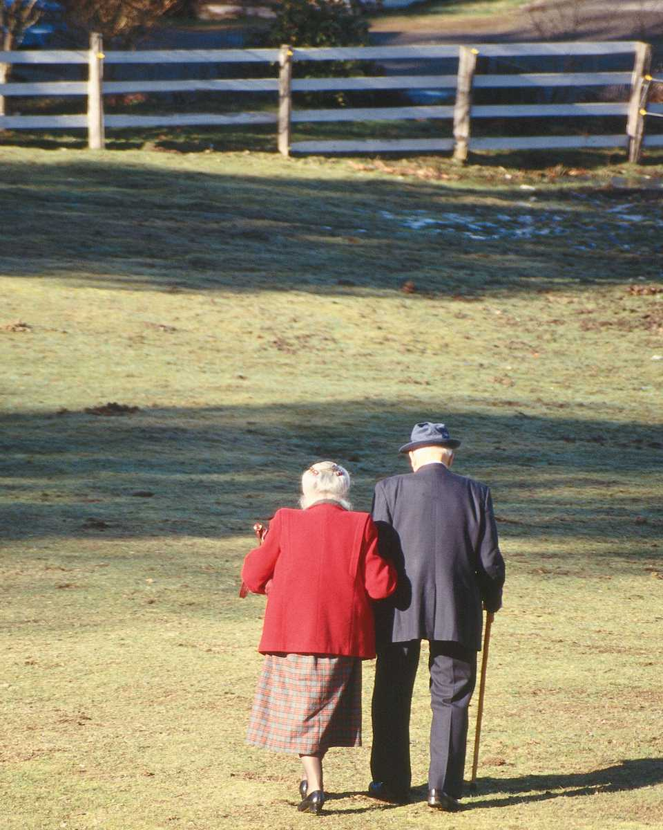
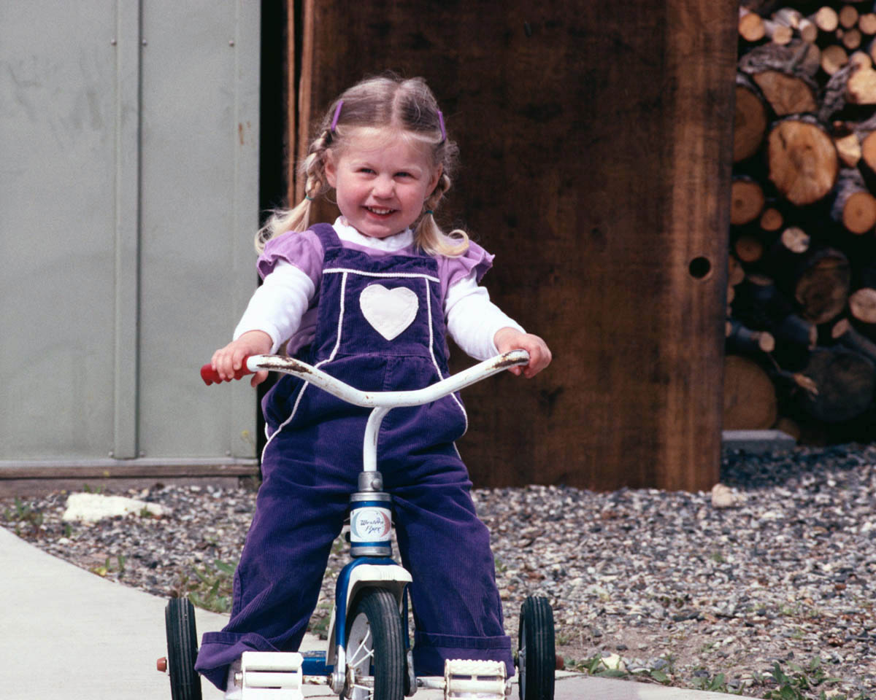
NUNCA ES TARDE PARA COMENZAR – SER MÁS ACTIVO:
LA EDAD NO ES UN IMPEDIMENTO
Notes:
51

Slide 52

Notes:
52

Slide 53
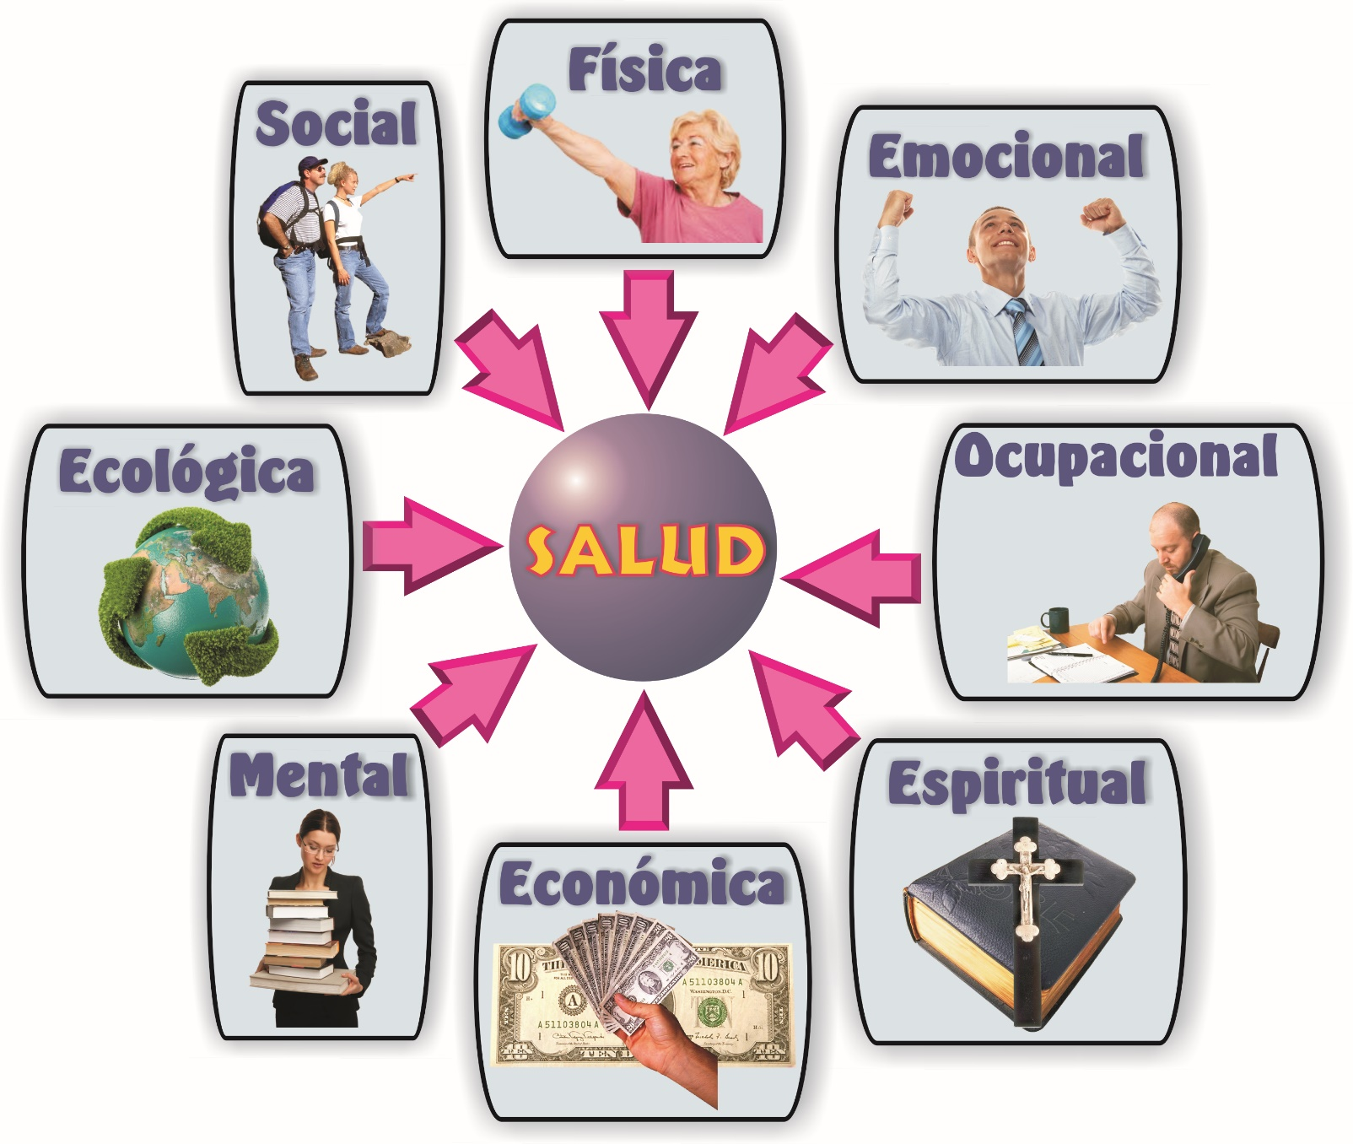
DIMENSIONES
DE LA
SALUD
Notes:
53

Slide 54
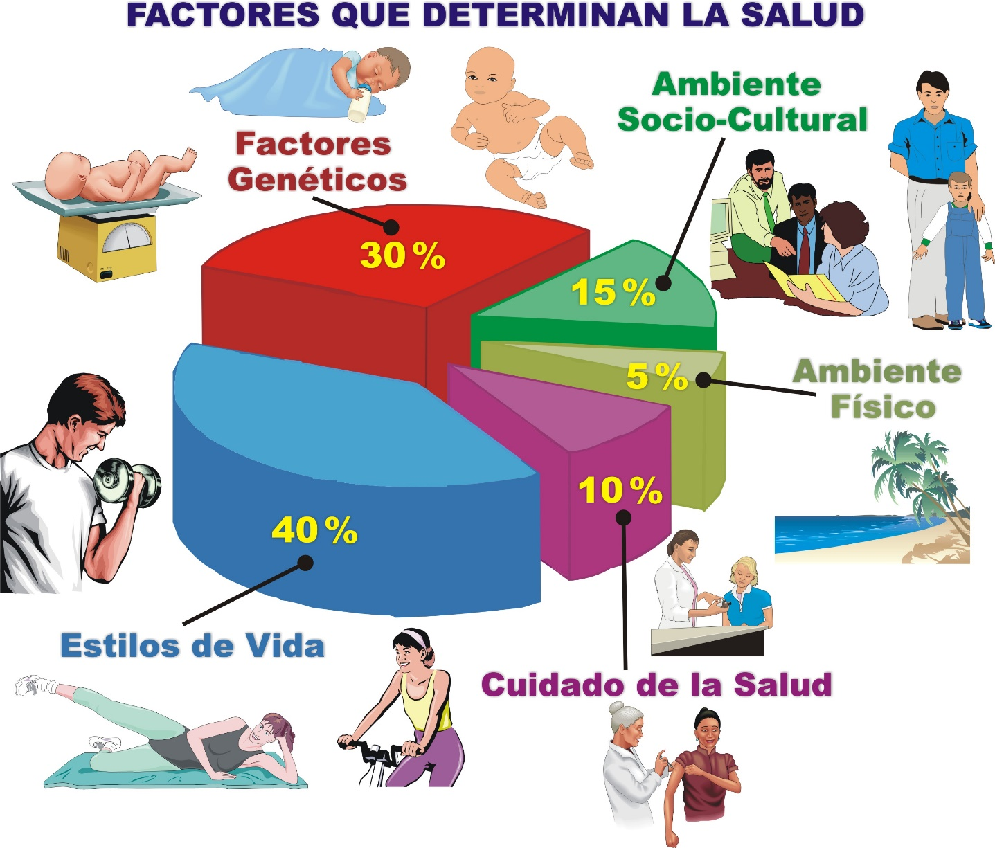
NOTA. Datos de: "The Case for more Active Policy Attention to Health Promotion," por M. J. McGinnis, P. Williams-Russo, y J. R. Knickman, 2002, Health Affairs, 21(2), p. 83. Copyright 2003 por Project HOPE - The People-to-People Health Foundation. doi:10.1377/hlthaff.21.2.78. Recuperado de http://content.healthaffairs.org/content/21/2/78.full.html
Notes:
54

Slide 55
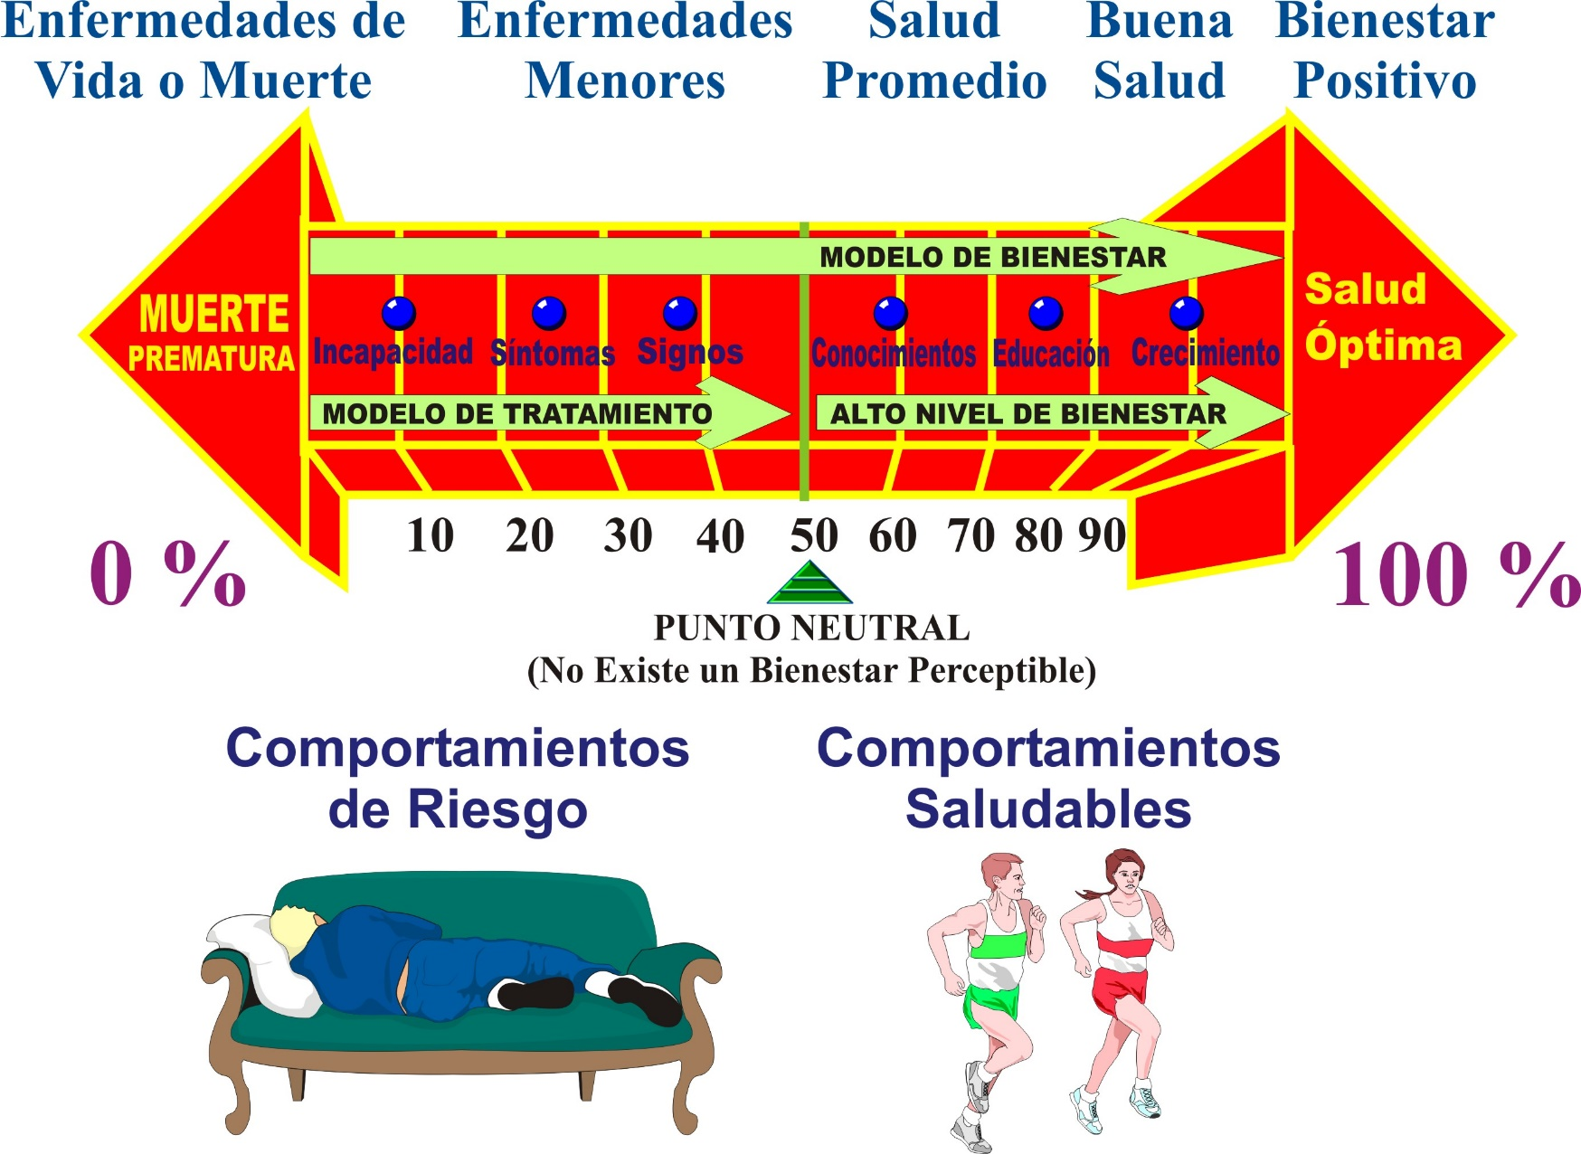
LA ESCALA CONTINUA: ENFERMEDAD A BIENESTAR
Notes:
55

Slide 56
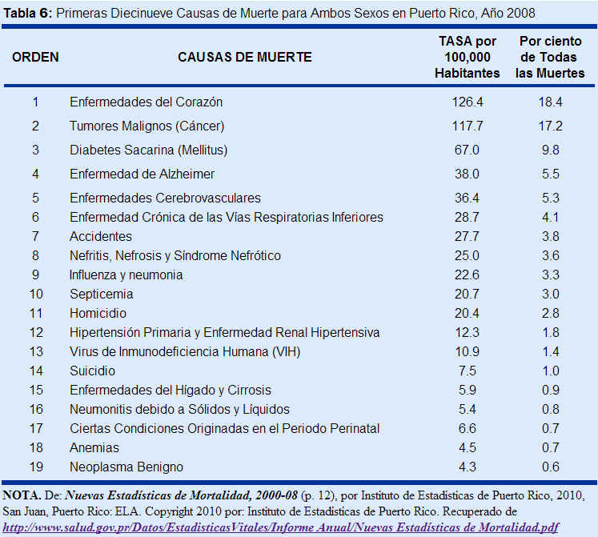
Notes:
56

Slide 57

ESTADISTICAS VITALES – TASAS DE: Morbilidad y Mortalidad
SÍNDROME DE MUERTE POR SEDENTARISMO
Las causas de muerte
asociadas a la
inactividad física
NOTA. Adaptado de: Lifetime Physical Fitness & Wellness: A Personalized Program. 14th. ed.; (p. 3), por W. W. K. Hoeger, S. A. Hoeger, C. I. Hoeger, & A. L. Fawson, 2017, Boston, MA: Cengage Learning. Copyright 2017, 2015 por Cengage Learning.
Notes:
57

Slide 58

LA ENFERMEDAD DEL TIEMPO SENTADO:
“SITTING DISEASE”
Los efectos perjudiciales a la salud por
tiempos prolongados sentado,
la mayoría de los días de la semana
NOTA. Reproducido de: Lifetime Physical Fitness & Wellness: A Personalized Program. 14th. ed.; (p. 11), por W. W. K. Hoeger, S. A. Hoeger, C. I. Hoeger, & A. L. Fawson, 2017, Boston, MA: Cengage Learning. Copyright 2017, 2015 por Cengage Learning.
Notes:
58

Slide 59







COMPORTAMIENTO SEDENTARIO - TIEMPO SENTADO:
LA ENFERMEDAD DE ESTAR SENTADO
BAJOS NIVELES
ENZIMA:
Lipasa
HIPERLIPIDEMIA:
Hipercolesterolemia
e
Hipertrigicemia
Obesidad
Abdominal
- Meta TG
+ TG Sangre
+ Aterosclerosis
Hipertensión
SÍNDROME METABÓLICO:
Trombosis
Venosa
Profunda
Hiperglucemia
y
Diabetes
Disglicemia
Alta Presión Arterial
Elevados Triglicéridos
Bajos Niveles de HDL-C
Obesidad Central
Notes:
59

Slide 60

Notes:
60

Slide 61

ENFERMEDADES CRÓNICO-DEGENERATIVAS
Características:
  Tiempo prolongado para su desarrollo
  Destrucción progresiva de los tejidos
  Afecta la aptitud física funcional
  Causas - Principal:
    Comportamientos de riesgo: Sedentario
  Prevención:
    Minimizar efectos adversos a la salud:
      Comportamientos saludables:
        ◊ Interrumpir tiempo sentado
        ◊ Mayor incursión en actividades físicas
        ◊ Práctica regular de ejercicios y deportes
Notes:
61

Slide 62

Notes:
62

Slide 63

Notes:
63

Slide 64

Notes:
64

Slide 65

NOTA. Adaptado de: "Physical Activity, Exercise, and Physical Fitness: Definitions and Distinctions for Health-Related Research", por: C. J. Caspersen, K. E. Powell, y G. M. Christensen, 1985, Public Health Reports, 100(2), p. 128. Recuperado de http://pubmedcentralcanada.ca/pmcc/articles/PMC1424733/pdf/pubhealthrep00100-0016.pdf
Notes:
65

Slide 66

Notes:
66

Slide 67


Nonexercise Activity Thermogenesis: NEAT
Termogénesis de las Actividades no Asociadas on el Ejercico Físico:
Concepto:
Aquellas actividades que no pertenecen al grupo de ejercicios físicos o deportes
Ejemplos:
El trabajo laboral
Baile
Las posturas de pie
Otros
Caminar por las tiendas
Notes:
67

Slide 68

Nonexercise Activity Thermogenesis: NEAT
Termogénesis de las Actividades no Asociadas con el Ejercicio Físico:
Importancia:
Costo metabólico de algunas actividades NEAT:
Son suficientes para asistir en las medidas preventivas, y terapéuticas, para el problema de la obesidad:
NOTA. Información de: " Compendium of physical activities: an update of activity codes and MET intensities ", por: B. E. Ainsworth,, W. L.Haskell,, M. C.Whitt,, M. L. Irwin,, A. M. Swartz,, S. J., Strath, W. L., O'Brien, D. R. Jr, Bassett, K. H. Schmitz,, P. O. Emplaincourt,, D. R. Jr, Jacobs, & A. S. Leon, 2000, Medicine & Science in Sports & Exercise, 32(9 Suppl), S498-S504. Recuperado de http://ocw.um.es/cc.-de-la-salud/alimentacion-y-nutricion-actuales/otros-recursos-1/or-f-003.pdf
Notes:
68

Slide 69

CONCEPTOS BÁSICOS:
ACTIVIDAD FÍSICA, EJERCICIO Y APTITUD FÍSICA
Notes:
69

Slide 70

NOTA. Adaptado de: "Physical Activity, Exercise, and Physical Fitness: Definitions and Distinctions for Health-Related Research", por: C. J. Caspersen, K. E. Powell, y G. M. Christensen, 1985, Public Health Reports, 100(2), p. 126. Recuperado de http://pubmedcentralcanada.ca/pmcc/articles/PMC1424733/pdf/pubhealthrep00100-0016.pdf
Notes:
70

Slide 71

NOTA. Adaptado de: "Physical Activity, Exercise, and Physical Fitness: Definitions and Distinctions for Health-Related Research", por: C. J. Caspersen, K. E. Powell, y G. M. Christensen, 1985, Public Health Reports, 100(2), p. 128. Recuperado de http://pubmedcentralcanada.ca/pmcc/articles/PMC1424733/pdf/pubhealthrep00100-0016.pdf
Notes:
71

Slide 72

Notes:
72

Slide 73

Notes:
73

Slide 74

WEB: http://www.health.gov/paguidelines/
Notes:
74

Slide 75

RECOMENDACIONES ACTUALES DE:
ACTIVIDAD FÍSICA PARA ADULTOS
Notes:
75

Slide 76

NOTA. Adaptado de: "The Activity Pyramid: A New Easy-to-Follow Physical Activity Guide to Help you get Fit & Stay Healthy", [Brochure]. Copyright 1996 por Institute for Research and Education HealthSystem Minnesota.
Notes:
76

Slide 77

ACTIVIDAD FÍSICA - MONITOREO DIARIO:
RECOMENDACIONES DE PASOS POR DÍA
Notes:
77

Slide 78

Notes:
78

Slide 79

Notes:
79

Slide 80

COMPORTAMIENTO SEDENTARIO:
ANTECEDENTES
Estudio de J. Morris et al (1953):
Hallazgo:
Los choferes de autobuses en Londres, poseen dos veces más el riesgo de sufrir un infarto al miocardio, en comparación con aquellos conductores de autobuses activos fisicamente
NOTA. Información de: “Coronary heart-disease and physical activity of work”, por: J. N. Morris, J. A. Heady, P. A. Raffle, C. G. Roberts, & J. W. Parks, 1953, The Lancet, 265(6796), 1111–1120. doi:10.1016/S0140-6736(53)91495-0Cite
Notes:
80

Slide 81

TIEMPO SENTADO: Riesgo para: Infarto al Miocardio
NOTA. Información de: “Coronary heart-disease and physical activity of work”, por: J. N. Morris, J. A. Heady, P. A. Raffle, C. G. Roberts, & J. W. Parks, 1953, The Lancet, 265(6796), 1111–1120. doi:10.1016/S0140-6736(53)91495-0Cite
Notes:
81

Slide 82

Notes:
82

Slide 83

ESCALA CONTINUA DEL MOVIMIENTO FÍSICO
NOTA. Adaptado de: "Physiological and health implications of a sedentary lifestyle," por M. S. Tremblay, R. C., Colley, T. J., Saunders, G. N., Healy, y N. Owen, 2010, Applied Physiology, Nutrition, and Metabolism, 35(6), p. 726. doi:10.1139/H10-079. Recuperado de http://www.sfu.ca/~leyland/Kin343 Files/sedentary review paper.pdf
Notes:
83

Slide 84

HORAS DESPIERTO – Cumple con Guías de Actividad Física: PERO:
PREDOMINAN LOS Comportamientos Sedentarios
Una semana de los datos del acelerómetro. Se evidencia un promedio de 31 min por día de actividades físicas a una intensidad de moderada o vigorosa (>1951 conteos por minuto). Sin embargo, se observa un 71% de comportamientos sedentarios durante las horas despierto (<100 conteos por minuto)
NOTA. Reproducido de: "Too much sitting: the population health science of sedentary behavior", por: N. Owen, G. N. Healy, C. E, Matthews, y D. W. Dunstan, 2010, Exercise and Sport Sciences Reviews, 38(3), p. 108. doi: 10.1097/JES.0b013e3181e373a2. Recuperado de http://www.uq.edu.au/uqwellness/docs/Too-much-sitting.pdf
Notes:
84

Slide 85

Notes:
85

Slide 86

PATRONES DE ACTIVIDAD FÍSICA Y TIEMPO SEDENTARIO:
Equivalente Energéticos (METS): Periodo de 12 hrs para dos Individuos
NOTA. Reproducido de: “‘Too much sitting’ and metabolic risk – Has modern technology caught up with us?," por: d. w. Dunstan, G. N. G. Healy, T. Sugiyama y N. Owen, 2010, European Endocrinology, 6(1), p. 21. Recuperado de http://www.touchendocrinology.com/articles/too-much-sitting-and-metabolic-risk-has-modern-technology-caught-us?page=0,0
Notes:
86

Slide 87

TIEMPO SENTADO: Riesgos para: Enfermedades Metabólicas
NOTA. Reproducido de: “Role of low energy expenditure and sitting in obesity, metabolic syndrome, type 2 diabetes, and cardiovascular disease," por M. T. Hamilton, D. G. Hamilton, & T. W. Zderic, 2007,. Diabetes, 56(11), 2655-2667. Recuperado de http://diabetes.diabetesjournals.org/content/56/11/2655.full.pdf+html
Notes:
87

Slide 88

TIEMPO SEDENTARIO:
MEDICIÓN OBJETIVA
Acelerómetros:
Descripción:
Dispositivos electrónicos pequeños:
Comúnmente se colocan en la cadera
Proveen el registro de datos detallados:
Cantidad del comportamiento activo o sedentario
La intensidad, duración, frecuencia y patrones de estos comportamientos
Notes:
88

Slide 89

HORAS DURANTE EL DÍA: Nivel de Actividad Muscular: Electromiografía
NOTA. Reproducido de: “Role of low energy expenditure and sitting in obesity, metabolic syndrome, type 2 diabetes, and cardiovascular disease," por M. T. Hamilton, D. G. Hamilton, & T. W. Zderic, 2007,. Diabetes, 56(11), 2655-2667. Recuperado de http://diabetes.diabetesjournals.org/content/56/11/2655.full.pdf+html
Notes:
89

Slide 90

HORAS DURANTE EL DÍA: Nivel de Actividad Muscular: Electromiografía
Cuantificación de los niveles de actividad física: 1) estableciemiento de las posiciones posturales mediante el uso de un inclinómetro, y 2)
medición del nivel de ambulación a través de un acelerómetro. Se determinó el promedio de esta última variable durante periodo por hora en el mismo individuo, en dos días diferentes.
NOTA. Reproducido de: “Role of low energy expenditure and sitting in obesity, metabolic syndrome, type 2 diabetes, and cardiovascular disease," por M. T. Hamilton, D. G. Hamilton, & T. W. Zderic, 2007,. Diabetes, 56(11), 2655-2667. Recuperado de http://diabetes.diabetesjournals.org/content/56/11/2655.full.pdf+html
Notes:
90

Slide 91

NOTA. Datos de: "Objectively measured sedentary time, physical activity, and metabolic risk: the Australian Diabetes, Obesity and Lifestyle Study (AusDiab)," por G. N. Healy, K. Wijndaele, D. W. Dunstan, J. E., Shaw, J., Salmon, P. Z., Zimmet y N. Owen N., 2008, Diabetes Care, 31(2), 369-371. Recuperado de http://care.diabetesjournals.org/content/31/2/369.full.pdf+html
Notes:
91

Slide 92

NOTA. Datos de: " Standard of physical activity and influence of sedentarism in the occurrence of dyslipidemias in Adult," por L. M. de Pontes, S. dos Santos Pinheiro, C. M D. Zemolin, T..K ., Carvalho de Araújo, F. I. Duarte, Kumamoto, & Á. E. Sandoval Vilches, 2008, Fitness & Performance Journal, 7(4), 245-250. doi:10.3900/fpj.7.4.245.e. Recuperado de http://www.fpjournal.org.br/painel/arquivos/951-6DislipidemiasemadultosRev42008Ingles.pdf
Notes:
92

Slide 93

70 %, o más de los
ciudadanos en
Estados Unidos
Continentales, le
dedican el tiempo,
durante sus horas
despierto, a estar
sentado,
recostado, de pie
o una caminata
mínima
NOTA. Reproducido de: Health & Welness. 12th ed., (p. 150), por G. E. Gordon & E. Golanty, 2016, Burlington, MA: Jones & Bartlett Learning. Copyright 2016 por: Jones & Bartlett Learning, LLC, an Ascend Learning Company
Notes:
93

Slide 94

COMPORTAMIENTO SEDENTARIO:
TIEMPO SENTADO OBSERVANDO TELEVISIÓN
NOTA. De: “Nielsen Television Audience 2010 & 2011” (p. 15). Recuperado de http://www.nielsen.com/content/dam/corporate/us/en/reports-downloads/2011-Reports/2010-2011-nielsen-television-audience-report.pdf
Notes:
94

Slide 95

COMPORTAMIENTO SEDENTARIO: CONCEPTO
Definición Operacional:
Aquel comportamiento, despierto, caracterizado por estar sentado, o en decúbido, el cual genera muy poca actividad energética:
≤ 1.5 METS
(1.0 - 1.5 unidades de equivalentes metabólicas)
NOTA. Información de: "The evolving definition of ‘‘sedentary’’," por R. R. Pate, J. R. O’neill, y F. Lobelo, 2008, Exercise and Sport Sciences Reviews, 36(4), 173-178. doi:10.1097/JES.0b013e3181877d1a. Recuperado de http://www.sph.sc.edu/usc_cparg/pdf/Sedentary2008.pdf; "Letter to the editor: standardized use of the terms "sedentary" and "sedentary behaviours"," por Sedentary Behaviour Research Network, 2012, Applied Physiology, Nutrition, and Metabolism, 37(3), 540-542. doi: 10.1139/h2012-024. Recuperado de http://www.nrcresearchpress.com/doi/pdf/10.1139/h2012-024; "Too much sitting: the population health science of sedentary behavior," por N. Owen, G. N. Healy, C. E. Matthews, y D. W Dunstan, 2010, Exercise and Sport Sciences Reviews, 38(3), 105-113. doi: 10.1097/JES.0b013e3181e373a2. Recuperado de http://www.ncbi.nlm.nih.gov/pmc/articles/PMC3404815/
Notes:
95

Slide 96

Notes:
96

Slide 97
70 %, o más de los
ciudadanos en
Estados Unidos
Continentales, le
dedican el tiempo,
durante sus horas
despierto, a estar
sentado,
recostado, de pie
o una caminata
mínima
NOTA. Reproducido de: Health & Welness. 12th ed., (p. 150), por G. E. Gordon & E. Golanty, 2016, Burlington, MA: Jones & Bartlett Learning. Copyright 2016 por: Jones & Bartlett Learning, LLC, an Ascend Learning Company
Notes:
97

Slide 98


COMPORTAMIENTO SEDENTARIO: CONCEPTO: ≤ 1.5 METS
NOTA. Reproducido de: " Compendium of physical activities: an update of activity codes and MET intensities ", por: B. E. Ainsworth,, W. L.Haskell,, M. C.Whitt,, M. L. Irwin,, A. M. Swartz,, S. J., Strath, W. L., O'Brien, D. R. Jr, Bassett, K. H. Schmitz,, P. O. Emplaincourt,, D. R. Jr, Jacobs, & A. S. Leon, 2000, Medicine & Science in Sports & Exercise, 32(9 Suppl), S498-S504. Recuperado de http://ocw.um.es/cc.-de-la-salud/alimentacion-y-nutricion-actuales/otros-recursos-1/or-f-003.pdf
Notes:
98

Slide 99

NOTA. Reproducido de: " Compendium of physical activities: an update of activity codes and MET intensities ", por: B. E. Ainsworth,, W. L.Haskell,, M. C.Whitt,, M. L. Irwin,, A. M. Swartz,, S. J., Strath, W. L., O'Brien, D. R. Jr, Bassett, K. H. Schmitz,, P. O. Emplaincourt,, D. R. Jr, Jacobs, & A. S. Leon, 2000, Medicine & Science in Sports & Exercise, 32(9 Suppl), S498-S504. Recuperado de http://ocw.um.es/cc.-de-la-salud/alimentacion-y-nutricion-actuales/otros-recursos-1/or-f-003.pdf
Notes:
99

Slide 100

TIEMPO SEDENTARIO:
DEFINICIÓN
Según los conteos de un acelerómetro:
Aquel conteo de un acelerómetro menor de 100 por minuto
NOTA. Tomano de: "Objectively Measured Light-Intensity Physical Activity Is Independently Associated With 2-h Plasma Glucose", por: G. N. Healy, D. W. Dunstan, J. Salmon, E. Cerin, J. E. Shaw, P. Z. Zimmet y N. Owen, 2007, Diabetes Care, 30(6), 1384-1389. Recuperado de http://care.diabetesjournals.org/content/30/6/1384.full.pdf+html ;” Objectively measured sedentary time, physical activity, and metabolic risk: the Australian Diabetes, Obesity and Lifestyle Study (AusDiab)”, por: G. N. Healy, K. Wijndaele, D. W. Dunstan, J. E. Shaw, J. Salmon, P. Z. Zimmet y N. Owen, 2008, Diabetes Care, 31(2), 369-371. Recuperado de http://care.diabetesjournals.org/content/31/2/369.full.pdf+html
Notes:
100

Slide 101

MEDICIÓN OBJETIVA DE ACTIVIDADES FÍSICAS Y TIEMPO SEDENTARIO:
Dos Australianos Adultos: Idéntico Tiempo Sedentario
NOTA. Reproducido de: “‘Too much sitting’ and metabolic risk – Has modern technology caught up with us?," por: d. w. Dunstan, G. N. G. Healy, T. Sugiyama y N. Owen, 2010, European Endocrinology, 6(1), p. 21. Recuperado de http://www.touchendocrinology.com/articles/too-much-sitting-and-metabolic-risk-has-modern-technology-caught-us?page=0,0
Notes:
101

Slide 102





COMPORTAMIENTO SEDENTARIO: TIEMPO SENTADO
Observando televisión
Durante el transporte terrestre o aéreo
Tiempo sentado ocupacional
En actividades recreativas sedentarias
Notes:
102

Slide 103


COMPORTAMIENTO SEDENTARIO: TIEMPO SENTADO
Modalidades, o dominios, para el tiempo sentado:
Observando televisión:
Representa el comportamiento sedentario más común durante el tiempo de ocio
Durante el transporte terrestre o aéreo:
Ejemplo:
Tiempo sentado al conducir un automóvil
Tiempo sentado ocupacional
Tiempo sentado total
Notes:
103

Slide 104


COMPORTAMIENTO SEDENTARIO: ESTRATEGIAS PARA INVESTIGACIONES
Determinantes contexuales (escenarios de
comportamiento) – Contextos:
Domésticos
Ocupacionales (lugares de trabajo laboral)
Transportación
Recreativos
NOTA. Reproducido de: "Too much sitting: the population health science of sedentary behavior", por: N. Owen, G. N. Healy, C. E, Matthews, y D. W. Dunstan, 2010, Exercise and Sport Sciences Reviews, 38(3), p. 110. doi: 10.1097/JES.0b013e3181e373a2. Recuperado de http://www.uq.edu.au/uqwellness/docs/Too-much-sitting.pdf
Notes:
104

Slide 105

NOTA. Reproducido de: " Compendium of physical activities: an update of activity codes and MET intensities ", por: B. E. Ainsworth,, W. L.Haskell,, M. C.Whitt,, M. L. Irwin,, A. M. Swartz,, S. J., Strath, W. L., O'Brien, D. R. Jr, Bassett, K. H. Schmitz,, P. O. Emplaincourt,, D. R. Jr, Jacobs, & A. S. Leon, 2000, Medicine & Science in Sports & Exercise, 32(9 Suppl), S498-S504. Recuperado de http://ocw.um.es/cc.-de-la-salud/alimentacion-y-nutricion-actuales/otros-recursos-1/or-f-003.pdf
Notes:
105

Slide 106
NOTA. Reproducido de: " Compendium of physical activities: an update of activity codes and MET intensities ", por: B. E. Ainsworth,, W. L.Haskell,, M. C.Whitt,, M. L. Irwin,, A. M. Swartz,, S. J., Strath, W. L., O'Brien, D. R. Jr, Bassett, K. H. Schmitz,, P. O. Emplaincourt,, D. R. Jr, Jacobs, & A. S. Leon, 2000, Medicine & Science in Sports & Exercise, 32(9 Suppl), S498-S504. Recuperado de http://ocw.um.es/cc.-de-la-salud/alimentacion-y-nutricion-actuales/otros-recursos-1/or-f-003.pdf
Notes:
106

Slide 107

Notes:
107

Slide 108

Notes:
108

Slide 109

Notes:
109

Slide 110

Notes:
110

Slide 111

LIPOPROTEÍNAS: METABOLISMO
ENZIMAS: Principales Involucradas el en Metabolismo de los Lípidos
NOTA. Tomado de: The Exercise Professional’s Guide to Optimizing Health: Strategies for Preventing and Reducing Chronic Disease. (p. 209), por J. L. Roitman, 2012, Philadelphia: Lippincott Williams & Wilkins. Copyright 2012 por: Lippincott Williams & Wilkins, a Wolters Kluwer business.
Notes:
111

Slide 112

Notes:
112

Slide 113




NOTA. Reproducido de: " Compendium of physical activities: an update of activity codes and MET intensities ", por: B. E. Ainsworth,, W. L.Haskell,, M. C.Whitt,, M. L. Irwin,, A. M. Swartz,, S. J., Strath, W. L., O'Brien, D. R. Jr, Bassett, K. H. Schmitz,, P. O. Emplaincourt,, D. R. Jr, Jacobs, & A. S. Leon, 2000, Medicine & Science in Sports & Exercise, 32(9 Suppl), S498-S504. Recuperado de http://ocw.um.es/cc.-de-la-salud/alimentacion-y-nutricion-actuales/otros-recursos-1/or-f-003.pdf
Notes:
113

Slide 114
TIEMPO SENTADO:
INTERRUPCIONES
Asociaciones Favorables:
Biomarcadores para riesgos cardio-metabólicos:
Glucosa plasmática posprandial (Dunstan et al, 2012)
Glucosa plasmática posterior a 2 horas (Healy, et al, 2008)
Insulina sérica posprandial (Dunstan et al, 2012)
Trigicéridos (Healy, et al, 2008)
Lipoproteina lipasa (Hamilton, )
Variables antropométricas/composición corporal:
Circunferencia de la cintura (Healy, et al, 2008)
Índice de masa corporal (Healy, et al, 2008)
Notes:
114

Slide 115

INTERRUPCIONES: Efectos Favorables: Glucosa Posprandial
NOTA. Reproducido de: "Breaking up prolonged sitting reduces postprandial glucose and insulin responses", por: D. W. Dunstan, B. A. Kingwell, R. Larsen, G. N. Healy, E. Cerin, M. T. Hamilton, J. E. Shaw, D. A. Bertovic, P. Z. Zimmet, J. Salmon, y N. Owen, 2012, Diabetes Care, 35(5), p. 980. doi: 10.2337/dc11-1931. Recuperado de http://care.diabetesjournals.org/content/35/5/976.long
Notes:
115

Slide 116

INTERRUPCIONES: Efectos Favorables: Insulina Posprandial
NOTA. Reproducido de: "Breaking up prolonged sitting reduces postprandial glucose and insulin responses", por: D. W. Dunstan, B. A. Kingwell, R. Larsen, G. N. Healy, E. Cerin, M. T. Hamilton, J. E. Shaw, D. A. Bertovic, P. Z. Zimmet, J. Salmon, y N. Owen, 2012, Diabetes Care, 35(5), p. 981. doi: 10.2337/dc11-1931. Recuperado de http://care.diabetesjournals.org/content/35/5/976.long
Notes:
116

Slide 117

INTERRUPCIONES: Efectos Favorables: Circunferencia de la Cintura
NOTA. Reproducido de: "Too much sitting: the population health science of sedentary behavior", por: N. Owen, G. N. Healy, C. E, Matthews, y D. W. Dunstan, 2010, Exercise and Sport Sciences Reviews, 38(3), p. 109.doi: 10.1097/JES.0b013e3181e373a2. Recuperado de http://www.uq.edu.au/uqwellness/docs/Too-much-sitting.pdf
Notes:
117

Slide 118

INTERRUPCIONES: Efectos Favorables: Lipoproteína Lipasa (LPL)
NOTA. Reproducido de: “Role of low energy expenditure and sitting in obesity, metabolic syndrome, type 2 diabetes, and cardiovascular disease," por M. T. Hamilton, D. G. Hamilton, & T. W. Zderic, 2007,. Diabetes, 56(11), p. 2663. Recuperado de http://diabetes.diabetesjournals.org/content/56/11/2655.full.pdf+html
Notes:
118

Slide 119

Notes:
119

Slide 120

Notes:
120

Slide 121

Notes:
121

Slide 122

Notes:
122

Slide 123

COMPORTAMIENTO SEDENTARIO - TIEMPO SENTADO:
ESTRATEGIAS PARA COMBATIR EL TIEMPO SEDENTARIO
NOTA. De: “Sitting less and moving about more could be more important than vigorous exercise to reduce your risk of type 2 diabetes” . Copyright por Google. Recuperado de https://plus.google.com/115785601687445616629/posts/bpgoEtGd8LS
Notes:
123

Slide 124


COMPORTAMIENTO SEDENTARIO - TIEMPO SENTADO:
ESTRATEGIAS PARA COMBATIR EL TIEMPO SEDENTARIO
* Interrupciones del Tiempo Sentado – PAUSAS ACTIVAS*
Levantarse cada 20-30 min, máx 1 hr sentado – Durante:
3 - 5 min, o durante 5 min por cada hora sentado
Caminar cada 20-30 min, máx 1 hr – Durante:
3 – 5 min, o durante 5 min por cada hora sentado
Movimiento articular - Estiramiento/Calistenia:
Actividades físicas de baja intensidad
Trabajar de pie: Escritorios que se ajustan la altura
Notes:
124

Slide 125




COMPORTAMIENTO SEDENTARIO - TIEMPO SENTADO:
ESTRATEGIAS PARA COMBATIR EL TIEMPO SEDENTARIO
* Interrupciones del Tiempo Sentado – PAUSAS ACTIVAS*
- 3 a 5 Minutos de Pausa Activa -
Notes:
125

Slide 126




COMPORTAMIENTO SEDENTARIO - TIEMPO SENTADO:
ESTRATEGIAS PARA COMBATIR EL TIEMPO SEDENTARIO
* Interrupciones del Tiempo Sentado – PAUSAS ACTIVAS*
- 3 a 5 Minutos de Pausa Activa -
Notes:
126

Slide 127





COMPORTAMIENTO SEDENTARIO - TIEMPO SENTADO:
ESTRATEGIAS PARA COMBATIR EL TIEMPO SEDENTARIO
* Intervenciones Favorables en el Trabajo u Oficina*
Notes:
127

Slide 128


EVITAR LOS ELEVADORES
PREFERIR LA RAMPA O ESCALERAS
Notes:
128

Slide 129

LLEVAR MENSAJES
PERSONALMENTE
Notes:
129

Slide 130


EN EL HOGAR
Durante las horas de ver televisión:
  Levantarse - Colocarse de Pie:
    En anuncios, caminar en los alrededores de la casa:
      No ir a la cosina:
        ◊ Puede haber tentación para consumir alimentos
    Ver televisión de pie
    Realizar actividades físicas concurrentes:
      Ejemplos:
        ◊ Planchar y organizar la ropa
      ◊ Lavar los platos
NOTA. Adaptado de: “Sitting Less for Adults", por: National Heart Foundation Australia, 2011, p. 2. Recuperado de http://www.heartfoundation.org.au/SiteCollectionDocuments/HW-PA-SittingLess-Adults.pdf
Notes:
130

Slide 131

EN EL HOGAR
Durante las horas de trabajar con la computadora:
  Levantarse - Colocarse de pie:
    Pausas, caminar en los alrededores de la casa:
      Periodos intermitentes - Interrupciones de estar sentado:
        ◊ 2 a 3 minutos por cada 20 a 30 minutos sentado, o
        ◊ 5 minutos por cada 60 minutos sentado (1 hora)
    Durante charlas virtuales:
      Invitar a la otra persona ubicarse de pie
NOTA. Adaptado de: “Sitting Less for Adults", por: National Heart Foundation Australia, 2011, p. 2. Recuperado de http://www.heartfoundation.org.au/SiteCollectionDocuments/HW-PA-SittingLess-Adults.pdf
Notes:
131

Slide 132

EN EL HOGAR
Mientras se verifican mensajes de texto en el celular:
  Levantarse - Colocarse de pie:
    Caminar en los alrededores de la casa
Leer el periódico de pie
Incorporar mayor cantidad de actividades físicas:
  Lavar el auto
  Recortar la grama
  Pintar la casa
  Trabajar en el huerto casero o jardinería
NOTA. Adaptado de: “Sitting Less for Adults", por: National Heart Foundation Australia, 2011, p. 2. Recuperado de http://www.heartfoundation.org.au/SiteCollectionDocuments/HW-PA-SittingLess-Adults.pdf
Notes:
132

Slide 133


PARA AQUELLOS QUE SE
CONFINAN A UN ESCRITORIO:
RECOMENDACIONES
Notes:
133

Slide 134


EN EL TRABAJO
Para actividades sedentarias - Sentado:
  Sesiones de reposo activo - Colocarse de pie:
    Interrupciones o pausas:
      Cada 20 a 30 minuto, de tiempo sentado
      Duración de las pausas: Desde 2 hasta 10 minutos
Estrategias durante la interrupciones:
  Caminar por los alrededores de la oficina
  Dirigirse al servicio sanitario
  Caminar hacia las fuentes de agua
NOTA. Adaptado de: “Sitting Less for Adults", por: National Heart Foundation Australia, 2011, p. 2. Recuperado de http://www.heartfoundation.org.au/SiteCollectionDocuments/HW-PA-SittingLess-Adults.pdf
Notes:
134

Slide 135


EN EL TRABAJO
Estrategias durante la interrupciones:
  Llevar personalmente los mensajes
  Realizar las conversaciones de pie
  Saludar a las visitas de pie
  Contestar las llamadas telefónicas de pie
  Trabajar de pie por un breve periodo de tiempo
  Colocar lejos las bandejas de entrada y salida:
    Obligar a caminar
NOTA. Adaptado de: “Sitting Less for Adults", por: National Heart Foundation Australia, 2011, p. 2. Recuperado de http://www.heartfoundation.org.au/SiteCollectionDocuments/HW-PA-SittingLess-Adults.pdf
Notes:
135

Slide 136

EN EL TRABAJO
Reuniones:
  Si son prologadas:
    Levantarse periódicamente
  Experimentar con reuniones de pie o caminando
  Durante teleconferencias:
    Usar audífonos o bocinas internas para:
      Caminar durante la actividad virtual
NOTA. Adaptado de: “Sitting Less for Adults", por: National Heart Foundation Australia, 2011, p. 2. Recuperado de http://www.heartfoundation.org.au/SiteCollectionDocuments/HW-PA-SittingLess-Adults.pdf
Notes:
136

Slide 137


EN EL TRABAJO
Mejorars egonómicas:
  Escritorios que pueden ajustar su altura
Usar mas:
  Las escaleras o rampa del edificio
Durante la merienda o almuerzo:
  Consumir los alimentos de pie
NOTA. Adaptado de: “Sitting Less for Adults", por: National Heart Foundation Australia, 2011, p. 2. Recuperado de http://www.heartfoundation.org.au/SiteCollectionDocuments/HW-PA-SittingLess-Adults.pdf
Notes:
137

Slide 138

ACTIVIDADES FÍSICAS RECOMENDADAS:
PARA TRABAJOS CONFINADOS A UN ESCRITORIO
Levantarse - de Pie:
  Caminar en los alrededores oficina:
    Durante 2 a 5 minutos:
      Por cada 20 a 30 minutos sentado
    MÍNIMO: Durante 5 minutos:
      Por cada 60 minutos (1 hora) sentado
“Coffee break” y almuerzo:
  Ser más activos
Intermitentemente:
  Ejercicios de flexibilidad e isométricos:
    Involucrar:
      Extremidades superiores e inferiores
      Región abdominal
Notes:
138

Slide 139
ACTIVIDADES FÍSICAS RECOMENDADAS:
PARA TRABAJOS SEDENTARIOS
Notes:
139

Slide 140

MIENTRAS SE VIAJA
Durante travesías en auto hacia destinos distantes:
  Planificar paradas frecuentes:
    Caminar
    Conversar de pie
Si toma transportación pública (autobus, tren):
  Ceda el asiento a una embarazada o envejeciente
  Arribar a una parada antes:
    Camine el tramo que le resta
NOTA. Adaptado de: “Sitting Less for Adults", por: National Heart Foundation Australia, 2011, p. 2. Recuperado de http://www.heartfoundation.org.au/SiteCollectionDocuments/HW-PA-SittingLess-Adults.pdf
Notes:
140

Slide 141

MIENTRAS SE VIAJA
Camine un poco más:
  Estacione el auto más lejos de su destino
  Camine al colmado
  Camine hacia la parada de guaguas
NOTA. Adaptado de: “Sitting Less for Adults", por: National Heart Foundation Australia, 2011, p. 2. Recuperado de http://www.heartfoundation.org.au/SiteCollectionDocuments/HW-PA-SittingLess-Adults.pdf
Notes:
141

Slide 142
EJEMPLOS DE ACTIVIDADES DE MODERADA INTENSIDAD:
SUSTITUIR ACTIVIDADES SEDENTARIAS POR AQUELLAS ACTIVAS
Notes:
142

Slide 143

EJEMPLOS DE ACTIVIDADES DE MODERADA INTENSIDAD:
TRABAJO EN EL HOGAR
Jardinería
Podar árboles
Podar Grama
Lavar y encerar automóvil
Trabajo de Carpintería en el hogar
Mudanzas de muebles o cajas
Limpieza en la casa
Notes:
143

Slide 144


SUSTITUIR LA TELEVISIÓN POR:
ACTIVIDADES RECREATIVAS Y PASATIEMPOS ACTIVOS
Proyectos de mantenimiento en el hogar
Baile social
Boliche
Notes:
144

Slide 145

EJEMPLOS DE ACTIVIDADES DE MODERADA INTENSIDAD:
ACTIVIDADES COTIDIANAS
Jugar activamente
con los niños
Baile social
Pasear el perro
Caminar ligero
Notes:
145

Slide 146

COMPORTAMIENTO SEDENTARIO - TIEMPO SENTADO:
ESTRATEGIAS PARA COMBATIR EL TIEMPO SEDENTARIO
Notes:
146

Slide 147

COMPORTAMIENTO SEDENTARIO - TIEMPO SENTADO:
ESTRATEGIAS PARA COMBATIR EL TIEMPO SEDENTARIO
Notes:
147

Slide 148

COMPORTAMIENTO SEDENTARIO - TIEMPO SENTADO:
ESTRATEGIAS PARA COMBATIR EL TIEMPO SEDENTARIO
Notes:
148

Slide 149

COMPORTAMIENTO SEDENTARIO - TIEMPO SENTADO:
ESTRATEGIAS PARA COMBATIR EL TIEMPO SEDENTARIO
Notes:
149

Slide 150

COMPORTAMIENTO SEDENTARIO - TIEMPO SENTADO:
ESTRATEGIAS PARA COMBATIR EL TIEMPO SEDENTARIO
Notes:
150

Slide 151

Notes:
151

Slide 152


COMPORTAMIENTO SEDENTARIO: ACTIVE COUCH POTATO
Cumple con las guías de actividades físicas:
De moderada a vigorosa actividad:
PERO: Durante su Tiempo Libre o laboral:
Incurren en periodos extensos de inactividad física
NOTA. Información de: "Too much sitting: the population health science of sedentary behavior", por: N. Owen, G. N. Healy, C. E, Matthews, y D. W. Dunstan, 2010, Exercise and Sport Sciences Reviews, 38(3), 105-113. doi: 10.1097/JES.0b013e3181e373a2. Recuperado de http://www.uq.edu.au/uqwellness/docs/Too-much-sitting.pdf
Notes:
152

Slide 153

Notes:
153

Slide 154

Roy, B. A. (2012). Fitness focus copy-and-share: Sit less and stand and move more. ACSM'S Health & Fitness Journal, 16(2), 4. doi: 10.1249/01.FIT.0000413046.15742.a0. Recuperado de http://journals.lww.com/acsm-healthfitness/Fulltext/2012/02000/Fitness_Focus_Copy_and_Share__Sit_Less_and_Stand.4.aspx
Notes:
154

Slide 155

Pronk, N. (2010). The problem with too much sitting: A workplace conundrum. ACSM'S Health & Fitness Journal, 15(1), 41-43. doi: 10.1249/FIT.0b013e318201d199. Recuperado de http://journals.lww.com/acsm-healthfitness/Fulltext/2011/01000/The_Problem_With_Too_Much_Sitting__A_Workplace.14.aspx
Notes:
155

Slide 156

Kravitz, L. (2009). Too Much Sitting Is Hazardous to Your Health. IDEA Fitness Journal, 6(9), 14-17. Recuperado de la base de datos de EBSCOhost (SPORTDiscus with Full Text)
Notes:
156

Slide 157

Rutten, G. M., Savelberg, H. H., Biddle, S. J. H., & Kremers, S. P. J. (2013). Interrupting long periods of sitting: good STUFF. International Journal of Behavioral Nutrition and Physical Activity, 10(1). doi:10.1186/1479-5868-10-1. Recuperado de http://www.ijbnpa.org/content/pdf/1479-5868-10-1.pdf
Notes:
157

Slide 158

Hall, D. (s.f.). Ways to sit & be more active daily. Wellsource,Inc.
Notes:
158

Slide 159

National Heart Foundation of Australia (2011). Sitting less for adults. Recuperado de http://www.heartfoundation.org.au/SiteCollectionDocuments/HW-PA-SittingLess-Adults.pdf
Notes:
159

Slide 160

JUST STAND: http://www.juststand.org/
Notes:
160

Slide 161

VMOVEMENT: http://www.vmovement.org/
Notes:
161

Slide 162

SALUDMED: http://www.saludmed.com/sedentarismo/sedentaridmo.html
Notes:
162

Slide 163

GRACIAS
Notes:
163

Slide 164

¿PREGUNTAS?
Notes:
164

